Slide 1

超訳 Azure CAF
～現場目線で紐解く
Microsoft Cloud Adoption Framework for Azure～
Microsoft Japan Customer Success Unit
Cloud Solution Architect
Nobuyuki Akama

Slide 2
超訳 Azure CAF Agenda
CAF とは何か
1. Azure を利用するプロジェクトの進め方
2. 管理・統制ベースラインの整備
3. 組織・人材論
まとめ
［重要＆注意］
本資料は、Azure CAF の（マイクロソフトとしての）正式な解説ドキュメントではありません
Azure CAF をバイブルとして扱うのではなく、現場目線で「自分にとって有益な情報」を引き出すためのヒントを得るための解説資料です
訳語も含め、資料作成者の赤間の独自見解が多分に含まれることをご承知ください

Slide 3
CAF とは何か

Slide 4
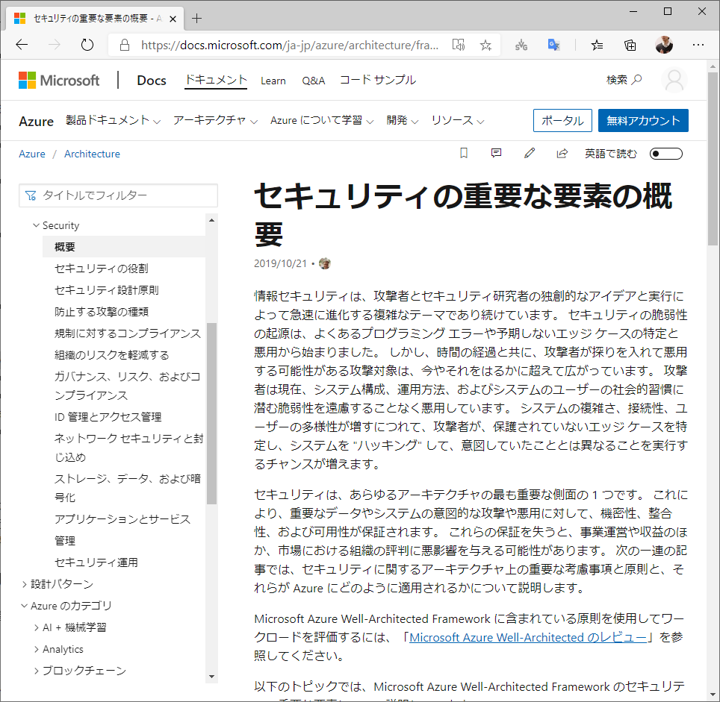
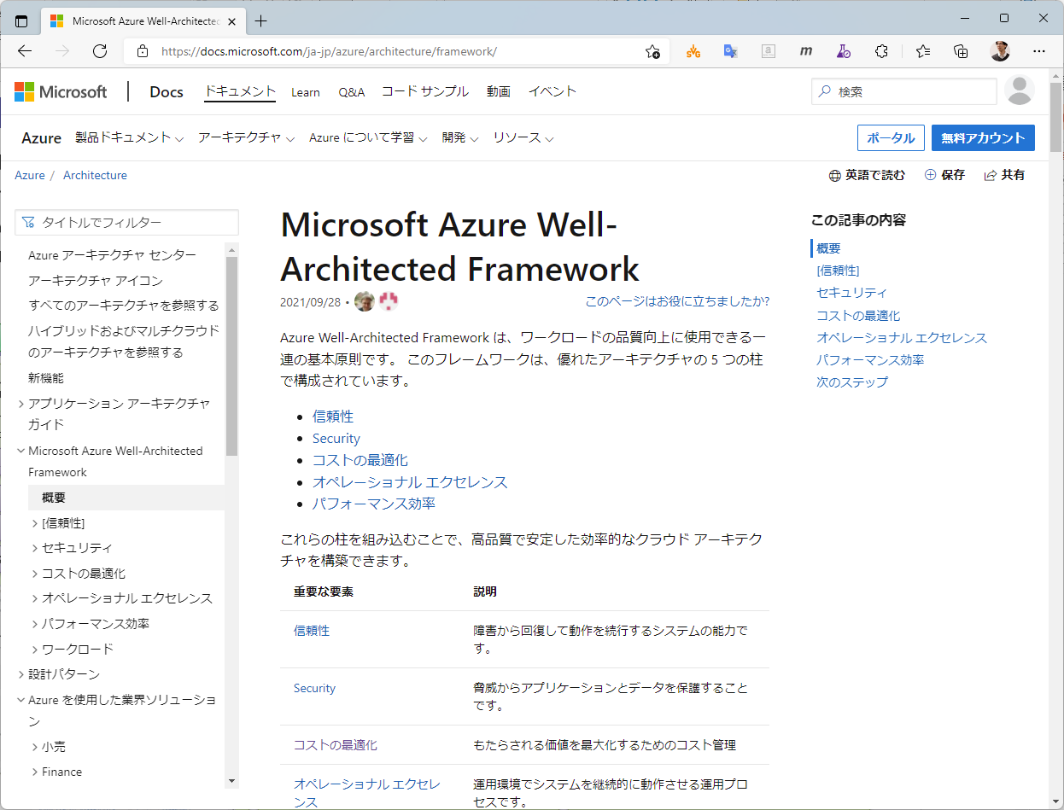
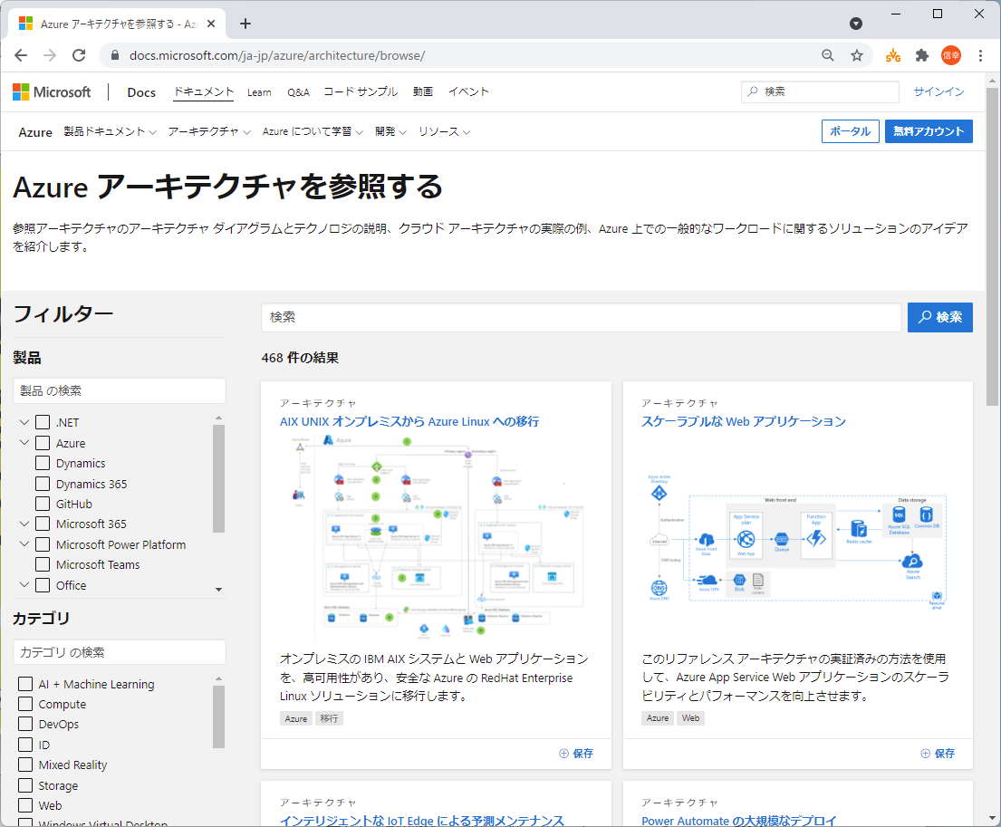
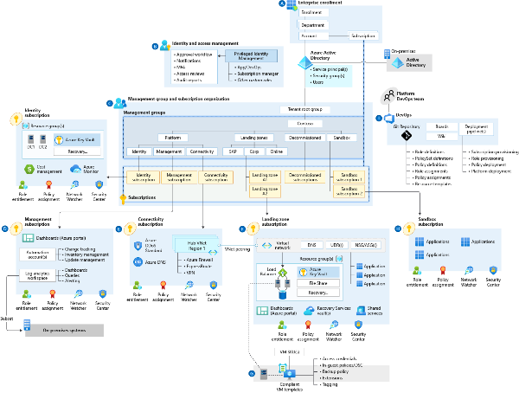
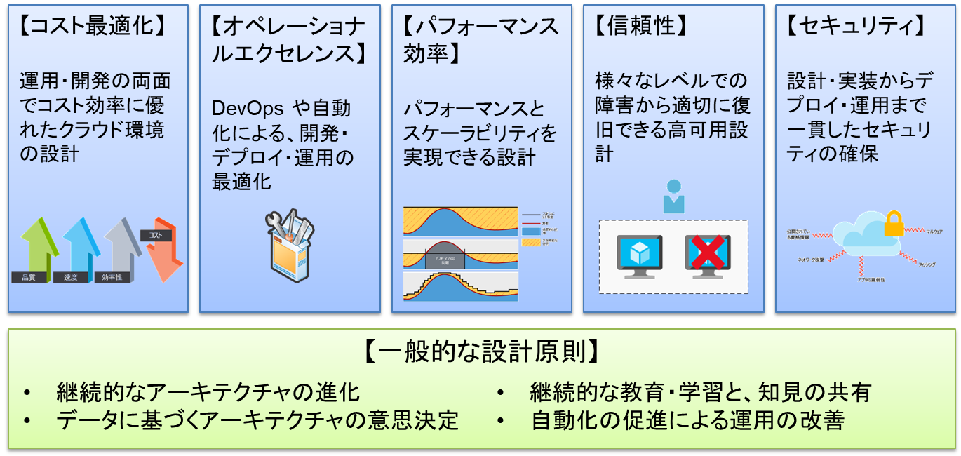
CAF とは何か
マイクロソフトのクラウド利活用 3 大ガイドラインのひとつ
  このうち CAF は、クラウド利活用を進める際の「転ばぬ先の杖」を提供するもの
Azure Architecture Center
Cloud Adoption Framework
Well-Architected Framework
Azure 環境でシステムを開発する場合の代表的なシステム・アプリケーションアーキテクチャに関する情報を集約
様々な領域とパターンをカバー
クラウド導入における成功パターンをフレームワークとして整備したもの
クラウドのビジネス戦略とテクノロジ戦略を作成して実装することができる
戦略、計画、準備、移行、イノベーション、ガバナンス、管理、セキュリティ保護、整理のセクションから構成
「ランディングゾーン」と呼ばれる仮想データセンタ実装のベストプラクティスも提供される
各業務システムの設計・実装品質の向上に役立つ、一連の基本原則を整理したもの
基本設計原則の上に、以下の 5 つの柱を持つ
Azure などのサービス固有の実装ガイド・チェックリストに留まっておらず、一般的な観点からのチェックも含まれている
AI & ML
データ
DevOps
EAI
HPC
ID
IoT
MSA
NW
Serverless
WebApp
VM
アーキテクチャカット（作るものの視点）
プロセスカット（進め方の視点）
レビューカット（品質特性の視点）

Slide 5


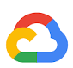
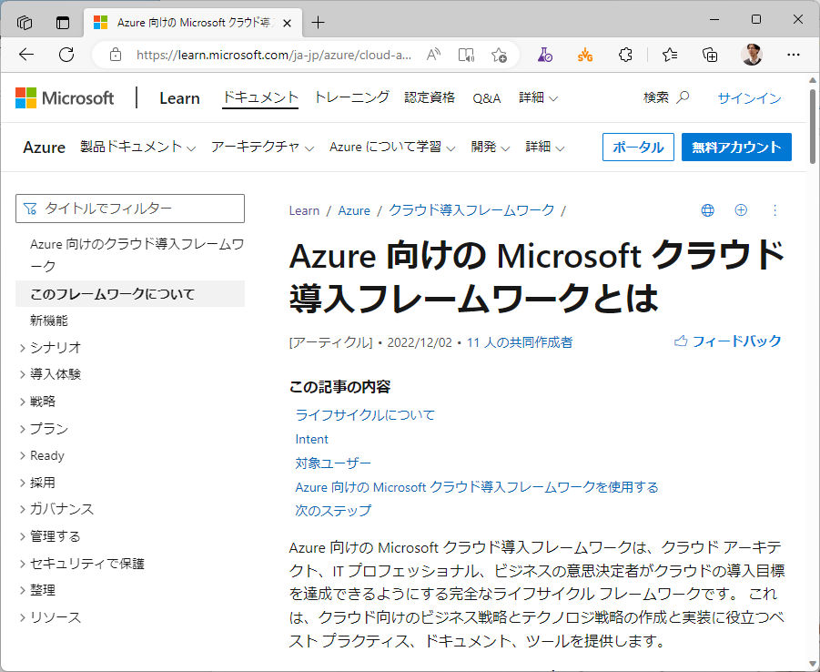
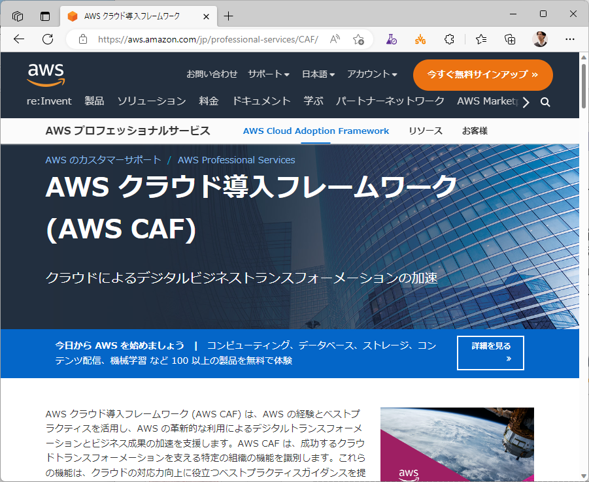
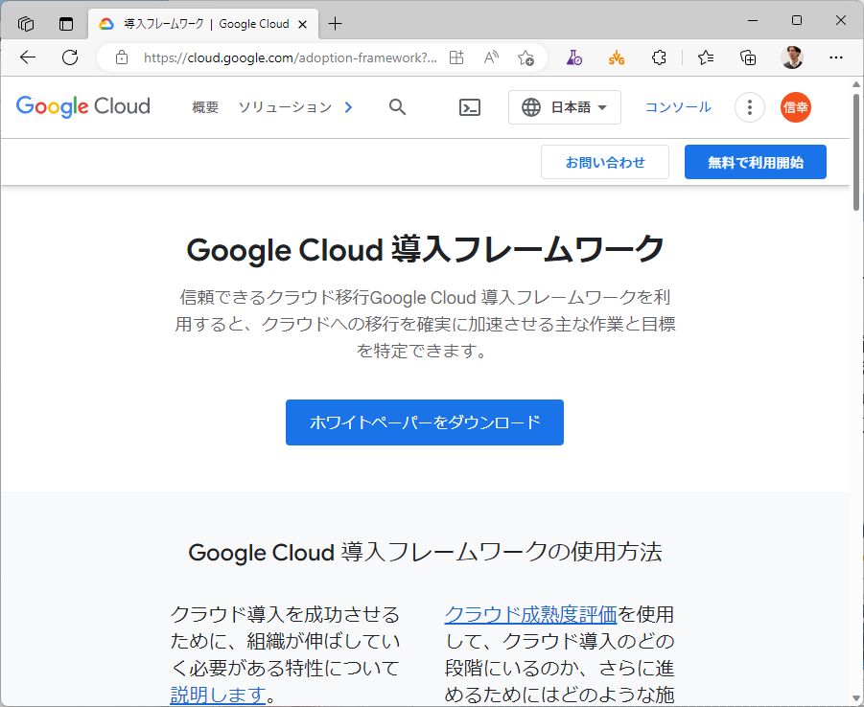
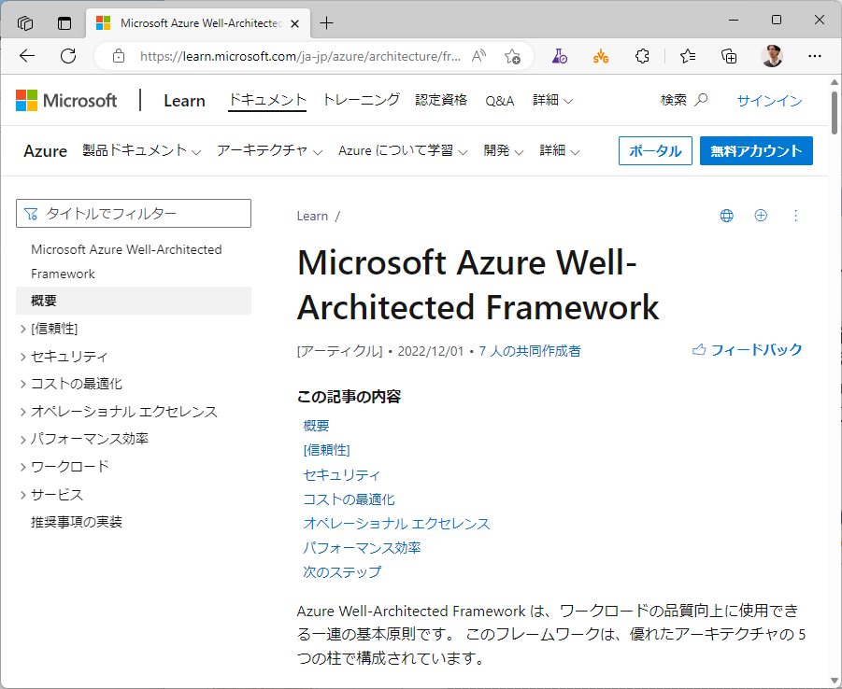
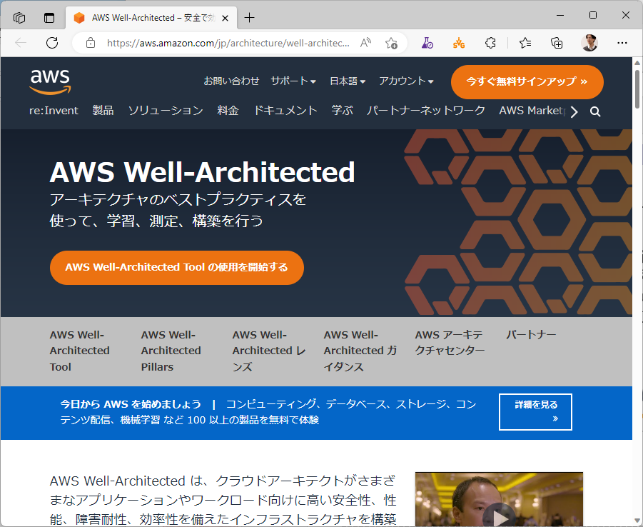
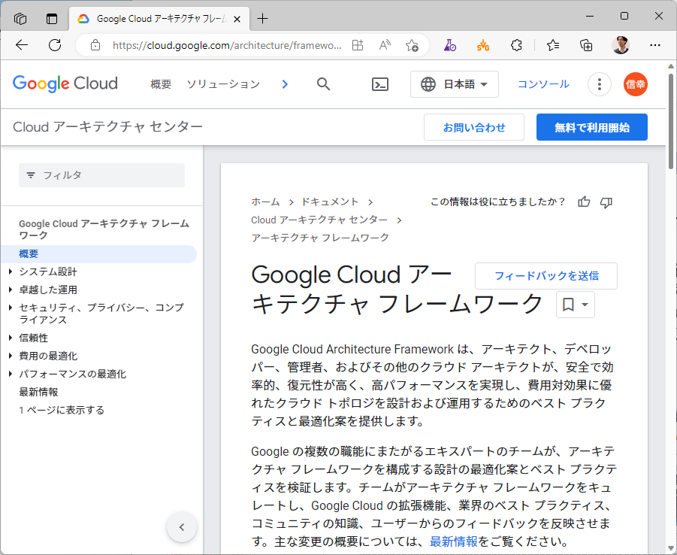
CAF とは何か
WAF, CAF は各クラウドベンダーから提供されており、各社ごとに特徴がある
  一般論／製品論のバランス、カバー範囲、各トピックの深掘り度、実装や具体論にどこまで踏み込むのかなどについて大きな違いがある
  どれがよいというものではないが、Azure CAF は他社 CAF と比べた場合、
    取り扱っているトピックが非常に幅広く、具体論まで非常に深く掘り込んでいる
    そのためにボリュームも他社 CAF に比べて圧倒的（とても読み切れないほどに...）
Microsoft Azure
Amazon Web
Services
Google Cloud
Platform
https://learn.microsoft.com/ja-jp/azure/cloud-adoption-framework/overview
https://aws.amazon.com/jp/professional-services/CAF/
https://cloud.google.com/adoption-framework
CAF
https://learn.microsoft.com/ja-jp/azure/architecture/framework/
https://aws.amazon.com/jp/architecture/well-architected
https://cloud.google.com/architecture/framework
WAF

Slide 6








Azure CAF で説明されていること
Azure CAF では大別して以下の 3 つのことがフレームワーク化されている
  1. プロジェクトの進め方 ： どこから着手して何をやるのか？
  2. 管理統制ベースライン整備 : 環境を適正な状態に保つために何を整備するのか？
  3. 人材・組織論 ： 1, 2 に必要な作業や役割をどのように組織に割り当てるのか？
  これに加えて、より具体化された実践的な情報が多数掲載されている
1. Azure を利用する
プロジェクトの進め方
戦略立案
（Strategy）
戦術立案・
計画策定
（Plan）
共通基盤構築
（Ready）
業務システム
構築・移行
（Adopt）
2. 管理・統制のための
ベースラインの整備
統制
（Govern）
運用管理
（Operate）
セキュリティ管理
（Secure）
3. 人材・組織論
人材・組織編成
（Organize）
上記に加えて、より具体化された実践的な情報として...
クラウド導入物語（Adoption Journey）
クラウド利用目的別解説
共通基盤構築（ランディングゾーン構築）でやるべきことリスト
シナリオ別の CAF ガイド
意思決定ガイド（具体的な設計方法や判断方法）
アンチパターン集（エンプラあるある・クラウドあるあるリスト）

Slide 7
Azure CAF を利用する上で注意すべきこと
Azure CAF には非常に多くの有益な情報が含まれているが、課題・問題も存在するため、うまく活用することが重要になる
  重要なポイントは、「CAF の意図を汲み取る」「CAF に振り回されない」こと
  最も有益な使い方は、「自身のプロジェクトやチーム、会社において足りない部分が何か？」を把握し、それを是正・改善するためのヒントを得ること
  すでにクラウドを導入済みのケースでも、改善のヒントとなる情報が多く含まれている
課題① 訳語が不的確
単語の直訳が多い、意訳していない、日本の IT 用語にうまく対応していない、などがあり、意図を掴みにくい
例えば...
  Plan （計画） → 利活用計画の Big Picture の作成のことを指すが、特定プロジェクトの計画と誤解しやすい
  Ready （準備） → 実際の作業の中身は共通基盤構築
  Security Transformation （セキュリティの変換） → 昨今のセキュリティ状勢の変化、という意味
  Organize （整理） → Organization（組織）編成の意味
課題② 資料が膨大
欧米のドキュメントによくある「網羅性重視」「和集合」のドキュメント」になっている
一般論から始まり製品実装まで解説しており、他社の CAF に比べても圧倒的なボリュームがある
訳語が不的確なことと相まって、非常にシンプルなこと、当たり前のことを言っている場合でも、それを読み解くのに手間がかかることがある
活用のポイント① 意味を汲み取る
表面的な単語の表現に振り回されないように注意する
『おおまかに何を言っているのか』をまず本資料で理解した上で、CAF ドキュメントを読み込むとラク
※ 意味が分からない場合は、原文（英文）を確認するとよい
活用のポイント② CAF のすべてを使おうとしない
CAF の最も効果的な使い方は、「自身のプロジェクト計画・推進計画における、観点漏れのチェック」
「CAF に従う」ではなく、「CAF でチェックする」という発想で取り組むと、使い勝手がよい

Slide 8
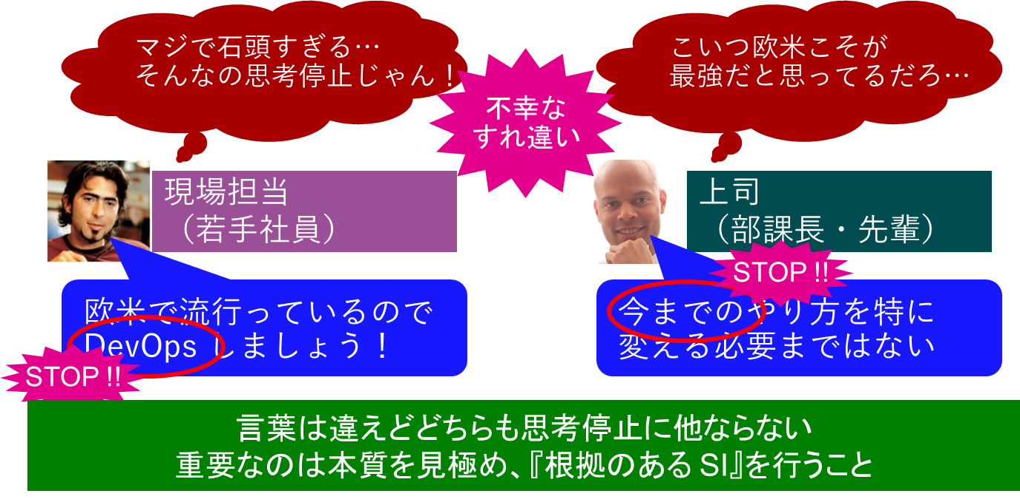
個人的なアドバイス : 方法論のスクラップ ＆ ビルドは避ける
特に大企業の場合は、「Azure CAF に合わせる」のではなく、「Azure CAF を取り込む」「Azure CAF からアイディアを盗む」という考え方で利用するとよい
  多くの大企業では、社内にすでに重厚長大なプロセスや方法論が存在することが多い
    こうしたプロセスや方法論は、長い年月をかけて洗練されてきたもの
    仮に時代にそぐわない、古くなっている部分があるとしても、相応の理由があり、社内の人間もそれに慣れていることが多い
  こうした従来のプロセスや方法論を『まるごと CAF に置き換える』ようなアプローチは、往々にして失敗することが多い
    新しいプロセスや方法論、古いプロセスや方法論、どちらにも学ぶべきところがある
  重要なのは、「理想形」を理解しつつも「現実的な制約」を加味して、改善の一手を繰り返していくこと
    Growth Mindset を持った、成長し続ける組織・人材こそが、最も強くなれる
「今までこうだった」
「欧米でこうやっている」を
理由にしない
本質的に解決すべき課題を明確化する
見習うべきことは、「過去」にも「欧米」にもある → 正しく融合させることが大切
「技術」や「手法」から
現場改善のヒントを得る
技術や手法の本質論を掴むことにより、真似できる現場改善のヒントが得られる
SIer には本質を掴むための”技術力”が必要
「一歩ずつ」理想形に
近づける努力を繰り返す
スクラップ＆ビルドでは現場は改善しない
「理想形」と「現実的な制約」を同時に考え一歩ずつ理想形に近づけていく

Slide 9
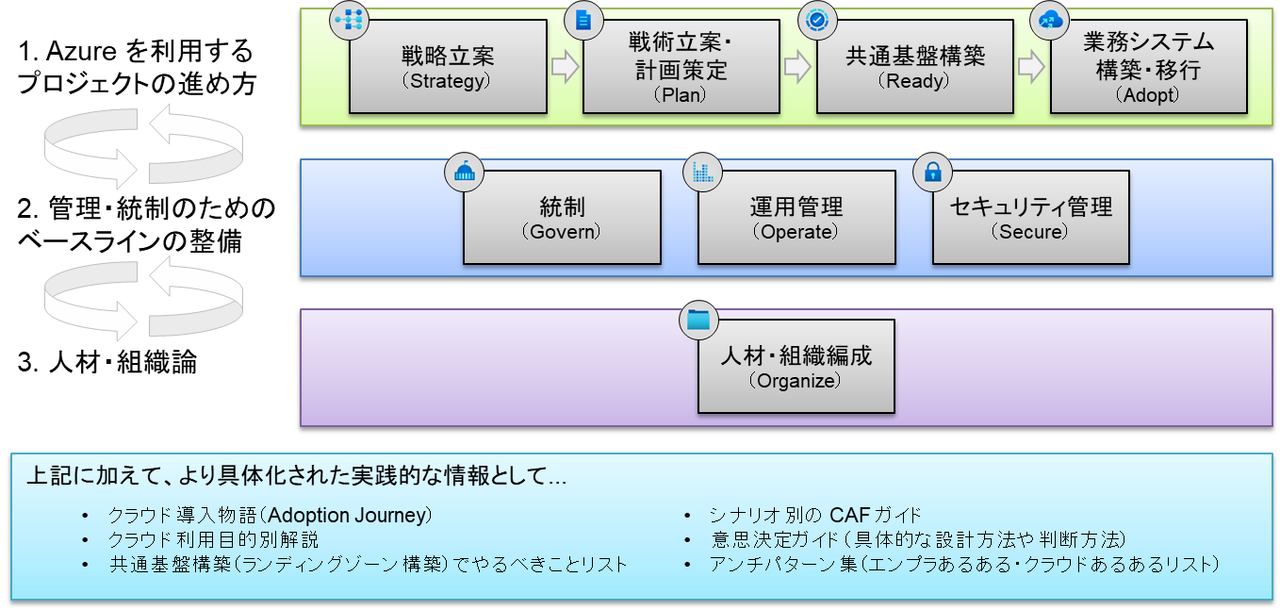
1. Azure を利用するプロジェクトの進め方

Slide 10
Azure を利用するプロジェクトの進め方の基本
一般的なプロジェクトは以下のように進められるが、クラウド利活用プロジェクトでは様々な落とし穴がある
  エンプラ系でのクラウド利用では、往々にして「後からわかる落とし穴」にハマっているケースが多い
  CAF では、よくある落とし穴（アンチパターン）にハマらないように、それぞれのフェーズで何をすべきかを解説している
戦略立案
（Strategy）
戦術立案・
計画策定
（Plan）
共通基盤構築
（Ready）
業務システム
構築・移行
（Adopt）
ゴールがない
（手段の目的化）
なぜやるのかが
現場に伝わって
いない
PoC で頓挫する
（運用まで行かな
い or 運用で破綻）
いつまで経っても
リリースされない
技術選択を誤る
クラウド利用がサイ
ロ化して効率が出な
い
高可用運用、セキュ
アな運用ができない
アプリ特性を踏まえ
ずに一律のやり方を
適用しようとする
よくある落とし穴
（クラウドあるある・
エンプラあるある）
Business Justifi
cation の明確化・
定量化・明文化
既存の資産・人材・
体制を踏まえた、
スパイラルな実行
計画の立案
ガードレールつき
共通基盤の整備
移行、モダナイズ、
イノベーションに
大別した PJ 推進
やるべきこと

Slide 11
① 戦略立案 （Strategy）
最初に、Business Justification を明確化・定量化・明文化する
  最近では少なくなりつつあるが、クラウド利用では手段の目的化が発生しやすい
  このため、「なぜやるのか？」「何をゴールにするのか？」をビジネス観点から明確化・定量化・明文化しておく
  実施上のポイントは 4 つ
#1. ビジネス上の動機・目的を明確化する
なぜクラウドを利用しようと考えたのかを明確にする
例えば...
  データセンタの契約更改が迫ってきたので、クラウドを利用することでコスト削減をしたい
  経費をもっと削減する必要が出てきた
  ビジネスの拡大に伴って、サービスキャパシティの拡大が必要になった
#2. 求めるビジネス成果を定量・定性的に定義する
最終的に得たいビジネス成果を、KPI として定義する
以下のような領域で、KPI 定義ができるかを考えてみる
  財務（コスト）
  アジリティ
  グローバルリーチ
  顧客満足度
KPI ではなく OKR （Objectives and Key Results）で設定してもよい
システムの性能や可用性
サステナビリティ
データの利活用・民主化
#3. 財務会計に与える影響を検討・整理する
本格的にクラウド活用が進むと、財務会計に大きな影響を与えるため、その影響を事前に検討・把握しておく
例えば...
  CAPEX → OPEX、DC フットプリントの削減
  プロジェクト予算 （請負型 → 準委任型の増加）
  サステナビリティ
コスト負担モデルをどうするのかも検討する
  事業部門へのチャージバック、ショーバックの検討
#4. クラウドの良さの引き出し方をざっくり考える
クラウドの「よくある利点」のどこを活用するかを考える
  伸縮性、高可用性、セキュリティ・コンプライアンス、サステナビリティ、アジリティなど
コストメリットを引き出すための工夫を考える
  「統計的な利用量の予測」という考え方を活用する
パートナー活用戦略を考える
  どの領域でパートナーを使うか、どのパートナーを使うか、などを考える

Slide 12
① 戦略立案 （Strategy）
Tips & Tricks : #1. ビジネス上の動機・課題を明確化する
  （重複もあるが）ざっくり 3 タイプに分けることが可能
  どのカテゴリの動機が強いかによって、特に注意すべきポイントや取るべきアプローチが変わってくる
 | 重大なビジネスイベントへの対応 | クラウド移行による課題解決 | クラウドによるイノベーションの実現
よくある動機 | データセンタの閉鎖 合併・買収・売却 コスト削減 特定製品・技術のサポート切れ 規制・コンプライアスの変化への対応 データ規制要件への対応 | コスト削減 DC 集約・技術集約による技術的負債の解消 運用の改善 アジリティの改善 新しい技術・機能への対応容易性の確保 システム伸縮性の実現 システムのグローバル化 | 新しい技術・機能への対応容易性の確保 新しい技術を使ったシステムの構築 システム伸縮性の実現 システムのグローバル化 SoE 領域における製品・サービスの革新と顧客満足度の向上 新製品・サービスの投入 民主化・セルフサービス環境の提供
特性・要点 | 明確なスケジュール要件がある 早い段階での作業着手によりリスクを軽減 | しっかりとした戦略立案・戦術立案が必要 既存人員の知見不足などがブロッカーになりやすい（＝人材育成・確保が重要） | 初期段階で比較的大きめの投資が必要になる

Slide 13
① 戦略立案 （Strategy）
Tips & Tricks : #2. 求めるビジネス成果を定量・定性的に定義する
  ビジネス上の成果をどう測るのかを予め考えておく・決めておくことが重要
  よくあるビジネス成果としては下記、これらをどう測定するかは適宜検討する
  最近では、KPI ではなく OKR でビジネス成果を定義するケースも増えている
    KPI : 目標までのプロセスの達成度を管理（＝進捗率 100% でゴール）
    OKR : 非常に高い目標が設定される（＝通常達成できるのは進捗率 60～70% 程度）
ビジネス成果 | 向いているユースケース | 備考
財務（コスト） | データセンタのクローズ | データセンタが閉塞・縮小できると大きなコストメリット
アジリティ | 市場投入やリリースまでの時間の短縮 | Agile DevOps, CI/CD, セルフサービス, 自動化などを利用
グローバルリーチ | 事業の海外展開、各国規制対応 | GDPR をはじめとするデータ主権要件に対応
顧客満足度 | B2B, B2C サービスの顧客体験の改善 | サービスの継続的改善や Bot 導入によるサービス改善など
システムの性能・可用性 | アクセス集中しやすい Web サイトなど | クラウドの伸縮性、BCDR 対応容易性などを活用
サステナビリティ | 炭素排出の削減 | 小規模 DC ほど効果が高い、排出量削減見積もりツールを活用
データ利活用 | データ分析基盤の高度化 | オンプレに比べてメンテがラク、ツールも揃っている
データの民主化 | データ分析基盤の活用 | Power BI などを用いた分析基盤の開放

Slide 14
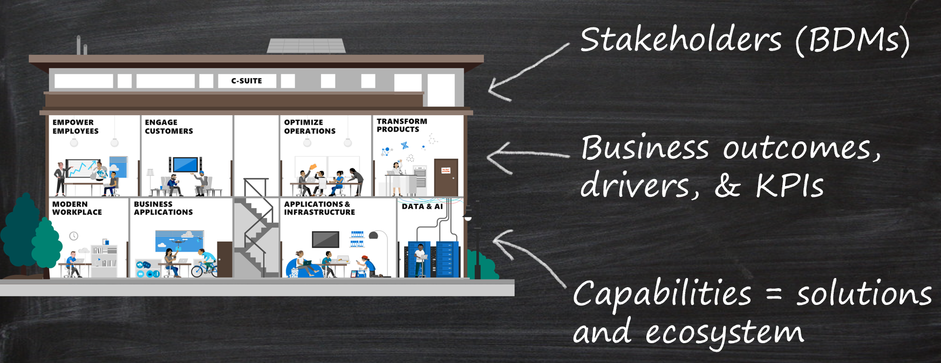
① 戦略立案 （Strategy）
Tips & Tricks : #2. 求めるビジネス成果を定量・定性的に定義する（続き）
  ビジネス成果の定義に迷った場合には、クラウドの利用で実施しようとしていることの『目的』を、以下の 4 カテゴリに分類してみるとよい
    Empower Employees : 従業員の能力をさらに引き出す
    Engage Customers : お客様との関わり・結びつきをさらに強める
    Optimize Operations : 日々の作業を効率化する
    Transform Products : 自社の製品やサービスを変革する
  カテゴリが決まると、ビジネス成果の測り方（KPI）も定義しやすくなる
    実施目的に沿った KPI を選択すればよい

Slide 15
① 戦略立案 （Strategy）
Tips & Tricks : #3. 財務会計に与える影響を検討・整理する
  特に押さえておくべき点としては以下の 2 つ
［コストメリットの発生源］
コストメリット（財務会計上の変化やメリット）は大別して 4 つの領域から発生する
CAPEX（設備投資）
→ OPEX（事業運営費）
（バランスシートの改善）
データセンタ契約の削減
（特に中小規模のデータ
センタ契約で効果大）
生産性・サービス向上
（売上の増加や副次的な効果としてのコスト削減）
サステナビリティ
（カーボンプロキシにより
コスト換算することも可）
［クラウド利用のコスト計上の方法］
コンピューティングリソースの利用コストが可視化しやすくなるため、コスト計上方法の選択肢が広がる
大別すると 4 つの方法があるが、メリット・デメリットがあるため、適切なものを選ぶ
オススメ！
A. コストセンターモデル
「購買部門で一括調達する」という考え方の従来型 IT 会計モデル
調達管理という観点で考えがち
このため、コストの見方・考え方が歪になる傾向がある
B. プロフィットセンターモデル
「IT 投資に対する利益率を管理する」という考え方の中央 IT 会計モデル
ROI 偏重になりやすい
技術・市場変化などの際に ROI が低く出やすい
このため、対応が歪む場合がある
C. チャージバックモデル
IT コストを各事業部へ配賦するモデル
オンプレで聖域化されていた非効率的な IT 運用が可視化されやすく、劇的な削減が見込める
ROI 偏重に陥りやすく、会社全体の適正な対応ができなくなるリスクも
共有サービスの配賦や技術的負債の配賦も課題
D. ショーバックモデル
アウェアネスバックモデルとも呼ばれる
実際に部門への配賦はしないが、かかっている費用を「報告だけはする」モデル
既存の管理会計への影響が少なく、部門側の意識が高まるため、有効性が高いケースが多い

Slide 16
① 戦略立案 （Strategy）
Tips & Tricks : #4. クラウドの良さの引き出し方をざっくり考える
  主に以下 3 つのポイントを考えておくとよい
［クラウドならではのメリット］
オンプレでは実現できない、クラウドならではのメリットの引き出し方を予め考えておく
主なポイントとしては...
伸縮性
（スケールアウト・
スケールイン）
高可用性
（自律回復性）
セキュリティ・
コンプライアンス
（特に多国展開時）
サステナビリティ
（特に中小 DC の場合）
［コストメリットを引き出すための工夫］
クラウド ROI を最大化するためにはいくつかのコツがある
主なポイントとしては...
重要！
リソース利用量の
統計的な管理と予測
（→ 次ページ）
コスト削減オファーの活用
（AHUB, スポット, RI/Savings, ESU など）
運用環境の継続的な監視
（コスト管理ツール、コストアドバイザーなど）
モード 1 からモード 2 の戦略的なシフト
［パートナー戦略（人材戦略）］
クラウドの最大のメリットは、「ベンダー依存型 IT」から「自社主導型 IT」へ変えていけること
しかしすべてを自社でやるのは非現実的 → 自社でやる部分と、パートナーに助けてもらう部分を決める
貴重な自社リソースを戦略的にどこに適用するかで、IT そのものの効果が大きく変わることに注意
重要！
戦略立案
実行
計画策定
基盤構築
アプリ開発
アプリ移行
ガバナンス
運用管理

Slide 17
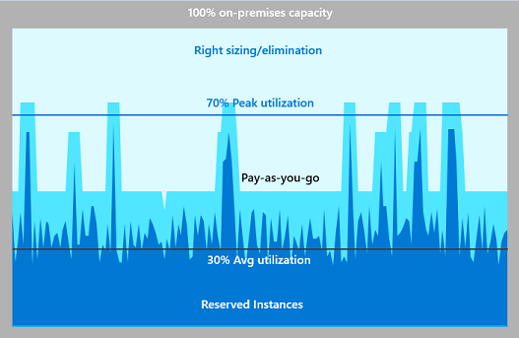
① 戦略立案 （Strategy）
Tips & Tricks : #4. クラウドの良さの引き出し方をざっくり考える（続き）
  （重要） リソース利用量の統計的な管理と予測について
    ROI 最大化のためには、リソース利用量を統計的に管理・予測する必要がある
    理由） 「会社全体で」リソース利用量を見た場合、『必ず動き続けている』最低ラインが存在する → この部分を RI や Savings の対象とすれば、大幅なコスト削減が見込める
    問題・課題） 特に大企業では、個々のシステム単位に予算管理が行われていることが多く、「他のシステムと合算して会社全体で」最適化を図る仕組みがない
PAYG （従量課金）を利用
オンプレミスと異なり、必要な分だけの
料金支払いで済むようになる
RI または Savings を利用
（PAYG に対してさらに 30～50% 程度の
コストダウンを見込める）

Slide 18


① 戦略立案 （Strategy）
Tips & Tricks : #4. クラウドの良さの引き出し方をざっくり考える（続き）
  （重要） パートナー戦略について
    CAF では「パートナー戦略」という文脈で語られているが、まずは「（自社の）人材戦略」や「アウトソーシング戦略」という文脈でとらえた方がより的確
    過度な外注依存から脱却し、自ら手を動かせる人材を増やすことで、 自社主導型 IT による低コスト・低リスク・高速・セキュアなシステム開発・導入を目指せるようにする
【2000 年代の過度なアウトソース】
欧米を中心に、内外価格差を利用したアウトソースやオフショア活用が進む
企業によっては、実装だけでなくコア業務や意思決定に近い領域までもアウトソースを推進
Tech intensity
=
(Tech adoption)ˆTech capability
【結果として起こったことは…】
IT 企画部や SI 子会社の IT 技術力が失われる
些細な定型保守ですら自社で行えず、あらゆることがベンダー抜きには進まない状況に
利用する
技術
遂行する
人材
Tech Adoption
（技術への適合度）
新技術をどれだけ素早く
取り込むことができるか？
Tech Capability
（技術の実践能力）
技術を自らの力でどれだけ
実践的に使えるか？
要件
【ここ最近の時代の変化】
“Tech Intensity” の “Tech” がデジタル技術のフル活用にシフトしつつある
自社で主体的にデジタル技術をフル活用できている会社が躍進
社内ルールが邪魔をする
レガシー技術に強く依存
外注一辺倒で技術力が空洞化
協力会社なしには何もできない
日本企業
エンジニアリング
回帰の必要性
【ここ最近の欧米の流れ】
上記のことに気付き始めた欧米企業が、内製回帰の動きを強める
クラウド技術をテコにしてハードウェアベンダーの呪縛から脱却、IT 主導権を取り戻す
社内ルールを最適化
必要に応じて新技術も積極利用
内製回帰で開発の主導権を握る
外注請負開発に関しても
リーダシップを発揮
デジタル
カンパニー
p. 18

Slide 19

① 戦略立案 （Strategy）
Tips & Tricks : #4. クラウドの良さの引き出し方をざっくり考える（続き）
  （重要） パートナー戦略について
    前述に沿って、「どこをアウトソースするのか」「どこは自社でやるのか」を考えると、各ロールの人材をどのように再配置していくべきかの戦略が立てられる
    この戦略が描けると、どんなパートナーにどんな支援を求める必要があるのか、どんなリスキル・リカレント教育が必要なのか、どんな人材を積極採用すべきかが見えてくる
現在の実態
理想像
パートナーに求めるサポート
企画立案
エンドユーザ
（親会社正社員）
企画立案が机上の空論になりがち
親会社
リスキルに時間がかかる以下の 3 領域は、採用とパートナーの支援により加速
IT 教育
スキルアップ
親会社
IT 教育を進めて
身近な DX を推進
パワーユーザ
（市民開発者）
現場の
DX 人材が手薄
社外からの
採用
CSA
企画推進
PjM
業務 SE
手配師が多い &
手法がレガシー
システム
子会社
システム
子会社
SI 手法を近代化し効率的な PJ に
優秀なエンジニアの生産性を最大化するやり方への変革が必須
DX の成功には優秀なエンジニアを抱えることが必須
リカレント教育
重要
アプリアーキテクト
クラウドアーキテクト
アーキテクトが
非常に少ない
リスキル
技術的な主導権を自社に取り戻す
社外からの
採用
CSA
エンジニアリング
モノ作りを
外注に強く依存
PoC は自社内で推進できる体制に
プロデベロッパー
データサイエンティスト
ベンダー
協力会社
減員
新規開発パートナーの発掘
リスキル
ベンダー
協力会社
既存ベンダーへの外注依存度を減らす
インフラエンジニア
運用・保守エンジニア
クラウド活用推進で人材が余る
システム
子会社
配置転換により
減員する
減員
システム子会社
セキュリティアーキテクト
セキュリティエンジニア
ハイスキルな人材が不足
システム
子会社
高度化を進めてより安全な IT を実現
社外からの
採用
セキュリティ
SME
システム子会社
スキルアップ

Slide 20









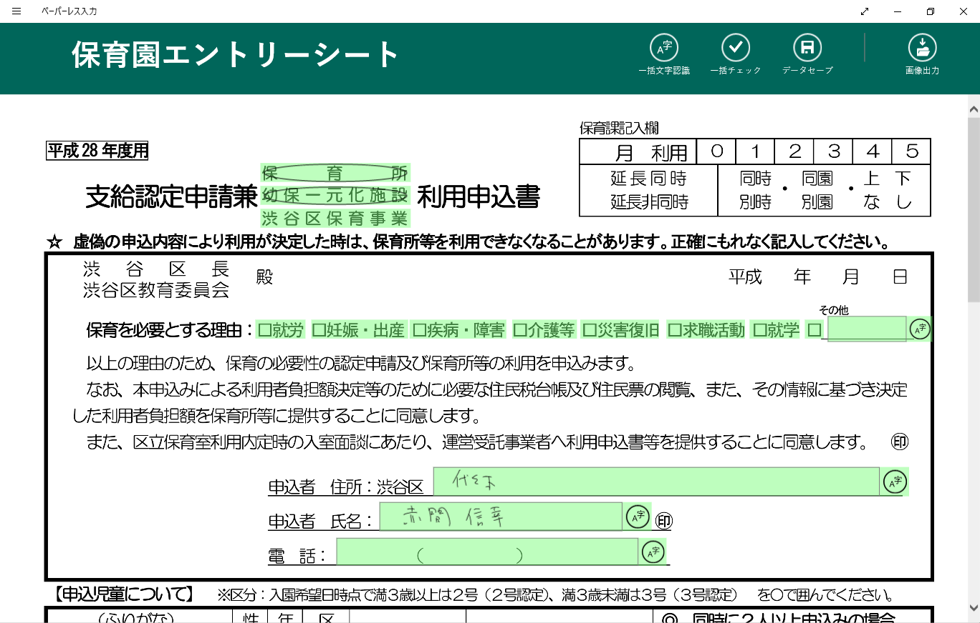

① 戦略立案 （Strategy）
Tips & Tricks : #4. クラウドの良さの引き出し方をざっくり考える（続き）
  （重要） パートナー戦略について
    大企業では、過去数十年に渡る過度なアウトソースにより、親会社・システム子会社の正社員が手配師と化しており、プラクティショナー（実践者）がほとんどいないこともある
    このような場合には、既存社員のリスキル・リカレント教育だけでは時間がかかりすぎるため、買収・提携などのよりドラスティックな可能性も同時に検討する必要がある
なぜ優秀な IT 人材が必要なのか？
求められているのは…
モード 1 型
システム開発
SIer の見積もりをロジカルに精査
意思決定の主導権を握る
モード 2 型
システム開発
アイディアを Quick に具現化・検証
SIer に発注せずに自前で開発
イケていないベンダーと戦う力
ビジネスを具現化する力
SIer
SIer
意思
決定
開発
SI の遂行に必要な専門性
（主にアプリ開発領域）
インベンション
（発明）
ユースケース
（使い方）
破壊的イノベーション
（革新）
「口だけしか動かない人」
「手配師」
「単純労働者」
プロジェクト
マネージャ
プロパー（正社員）
SI 子会社における主たる人財
IT 部門、SIer など
PoC ラボセンター
業務 SE
お客様からの F/B
こんな人は要らない
少数だが SIer としての価値の維持に必要な人財
デザイン思考
エンビジョニング
重要
アーキテクト
PoC
「手を動かせる人」
「構想をカタチにできる人」
アーキテクトやハイスキルな
人材を一定数社内に抱えて
ベンダーを正しくコントロール
していく
エンドユーザ
サブコン（協力会社）
デベロッパー
PoC アプリ
開発チーム
モックサンプル
自社のアーキテクトが
素早くビジネスニーズを
クラウド技術で具現化
テスター
高速開発基盤（Azure）
こういう人が欲しい！

Slide 21
② 戦術立案・計画策定 （Plan）
戦略立案で検討された内容を、より具体的で実行・継続可能な計画に落とし込む
  現状の現場や組織の実態を踏まえた計画を立てないと、往々にして PoC で頓挫したり、運用フェーズで破綻したりする（「永遠の PoC」はクラウドあるあるの一つ）
  既存資産・人材・体制を踏まえた、スパイラルな実行計画を立案する
  ポイントは 4 つ
#1. アーキテクチャドラフトの作成
クラウド上に構築・移行する対象システムを分析・検討し、資産の棚卸やアーキテクチャドラフトの作成を行う
構築・移行方針によって、最適な情報の取りまとめ方が変わることに注意する
  5R 方針 （Rehost, Refactor, Rearchitect, Rebuild, Replace/Retire）
  インフラ移行、アプリ刷新、データ変革、運用安定化、etc...
#2. 初期段階での推進体制の立案
中長期的な理想の推進体制（CCoE モデルなど）を意識しつつ、直近の短期的な推進体制を検討する
どのようなケースでも、最低 2 つのチームは必要
  クラウド導入チーム：実際の移行・構築チーム
  クラウドガバナンスチーム：GRC 観点の検討チーム
以下 2 点を検討上見落としやすいため注意する
  自動化によるアジリティ改善のノウハウ集積方法
  セルフサービス型の利用者への環境開放の方法
#3. クラウドスキル育成計画の作成
クラウドシフトは、メンバーのスキルセット変更やロール変更が必ず必要になる
スキルセットを定義し、必要なトレーニングの提供方法を考える
組織的・人的・心理的抵抗にどのように対応するのかを事前に検討しておく
  職責変更に対するケアなど
#4. クラウド導入計画の作成
移行・構築となる対象システムに優先順位をつけ、イテレーティブな形で実行計画を立てる
  ウォータフォール型で実行計画を組まない
  初期イテレーションからプロトタイピングできるようにしておく（＝最初からクラウドを利用できるようにする）
ベロシティを測定できるようにしておく
  Azure DevOps の Cloud Adoption Plan テンプレートを使うなど、アジャイル開発基盤で管理するとよい

Slide 22
② 戦術立案・計画策定 （Plan）
※（参考） CAF では「デジタル資産の棚卸」となっているが、
これは主に多数のシステムを五月雨式にクラウド化していく
ことを念頭に置いたもの。実際にはクラウド化するシステムが
先行して絞り込まれている場合も多く、またイノベーション型の
クラウド活用の場合にはアーキテクチャドラフトの検討の方が
イメージが沸きやすいため、本資料ではこのような説明とした
Tips & Tricks : #1. アーキテクチャドラフトを作成する
  クラウド上に構築・移行するシステムについて分析・検討を行い、資産の棚卸やアーキテクチャドラフトの作成を行う
  以下について知っておくとよい
［移行・構築の技術アーキテクチャの検討］
特に既存システムのクラウド化の場合には、5R 戦略のいずれを選択するかで方式が変わる
  5R = Rehost, Refactor, Rearchitect, Rebuild, Replace/Retire
システムごとに移行・構築の方針を定め、最適な技術アーキテクチャのドラフトを作成する
  Azure Architecure Center などを参考にし、システムイメージをイラスト化するとよい
［依存関係の明確化］
特に大規模システムの場合には、多くの周辺システムを持っていたり、システムの解体が必要になったりする
  連携先となるシステムが多数存在している
  従来は一枚岩だったシステムを、SoR / SoE / SoI / データレイクなどに分解する必要がある
  etc...
一度にすべてをやり切ることは非現実的なため、段階的な実施方法・計画を立案する
  実施ノウハウをどう溜め込んでいくかも考えておく
［デジタル資産台帳の再検討］
クラウド化戦略に沿った、デジタル資産の新しい管理方法の要否を検討する
  オンプレでは、資産台帳が貧弱なことが多い（例：サーバ管理台帳しかない、など）
  しかしビジネス観点では、データ管理台帳など別の視点での管理台帳が必要になることも多い
  コスト配賦の観点からも新たな管理方法が必要
  クラウド化にあたって、新しい軸でのデジタル資産管理の要否を検討する
［デジタル資産台帳のデジタル化］
デジタル資産管理台帳を、デジタル的に作れるようにしておく方法を検討する（※ 実装検討は後で OK）
  オンプレでは資産管理台帳のほとんどは Excel かつ手作業でメンテされており、情報が古いことも多い
  現在のデジタル資産管理の考え方は実体管理（＝実物からデータを引き抜くことで、実体と完全に整合した Excel シートを作成できるようにしておく）
  デジタル資産に付与しておくべきメタデータ（例：利用部門、オーナー情報など）を整理しておくとよい

Slide 23
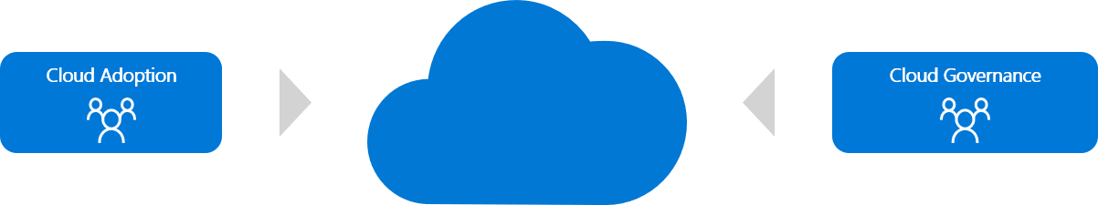
② 戦術立案・計画策定 （Plan）
Tips & Tricks : #2. 初期段階での推進体制の立案
  ① 戦略立案で解説した通り、クラウドを本格利用して自社主導型 IT を実現していくためには、かなり大きなスキルギャップ・組織ギャップを乗り越えなければならない
  このため、最終的な理想像とは別に、直近の実行体制を検討する必要がある
［ガバナンスチームの必要性］
どのような場合でも、少なくとも 2 つの推進チームが必要
  クラウド導入チーム（実際の移行・構築チーム）
  クラウドガバナンスチーム（GRC 観点での検討チーム）
見落としがちなのは後者
  管理・統制のためのベースラインを整備するチームが必要
  このチームが担う観点は 3 つ
  A. セキュリティ管理
  B. 運用管理
  C. 統制
  クラウド利用の最初の時点からこのチームを用意しておく
［CCoE の位置づけ・役割］
CCoE とは...
  CoE = Center of Excellence （技術知見を集約するチーム）
  CCoE = Cloud Center of Excellence（クラウドの技術知見を集約するチーム）
Azure CAF 資料における CCoE の定義は、日本国内における CCoE の定義とは異なる
  日本国内では、単にクラウドに関する技術知見を集約するだけでなく、クラウド利活用の推進役を担うチームと位置付けられていることが多い
  一方、Azure CAF での CCoE はサポート役としての位置づけであり、クラウド利活用が進んだ後に現れる組織になっている
  このため、資料を読む際に注意が必要 → 次ページ参照
［体制検討で見落としがちなポイント］
特に以下 2 点は、推進体制を検討する際に見落としがちなため要注意
A. 自動化ノウハウの蓄積方法
  クラウドでは、IaC や DevOps ツールなど、様々な自動化技術の活用が可能
  こうしたノウハウは、初期段階から組織的に蓄積できるようにしておくことが望ましい
B. セルフサービス型利用者への環境開放の方法
  クラウドサービス＝セルフサービス型での利用が可能
  このため志ある社員に環境を開放すると、会社の Tech Intensity を大きく改善できる
  安全な環境開放のためには GRC やコスト（予算）観点で検討すべきポイントが多いため、最初から検討に組み込んでおく
クラウド
導入チーム
健全な
クラウド
活用
クラウド
ガバナンス
チーム

Slide 24
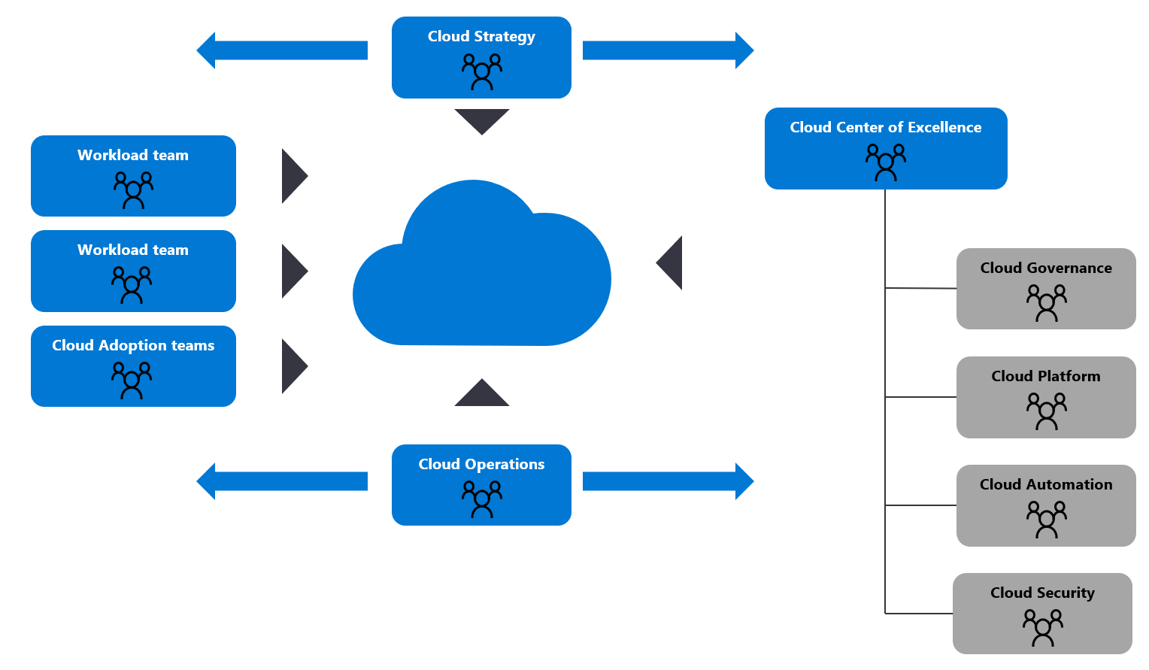
② 戦術立案・計画策定 （Plan）
Tips & Tricks : #2. 初期段階での推進体制の立案（続き）
  （重要） CCoE の位置づけ・役割について
    目指している組織像は、「事業部門による自律的・自発的なクラウド利活用」だが...
    国内で語られる CCoE と Azure CAF で語られている CCoE は位置づけが異なる
［日本国内で語られる CCoE の位置づけ］
日本国内では、クラウド利活用を通した DX/DI の先導役として CCoE が組織編成されることが多い
  硬直化したシステム子会社や IT 部門の現状を、クラウド利活用に合わせて打破することを期待される
  このため、クラウド開発技術をよく知っているエンジニアが集められ、CCoE が編成されることが多い
先行して CCoE を興した組織や人物から様々なノウハウやベストプラクティス、アンチパターンが共有され、日本国内で多くの CCoE が立ち上げられている
  主なベストプラクティスとして、DX/DI 牽引役としての強力なリーダシップを発揮する人物の存在、事業部門とのコラボレーション、仕組みによる統制など
  主なアンチパターンとして、手段の目的化、事業部門の巻き込み不足、リーダーシップ不足など
CCoE の理想像として、むしろ「CCoE がなくなること」が掲げられている
  事業部門が自律的にクラウドを使いこなせることがゴールであると考える
［Azure CAF で語られる CCoE の位置づけ］
企業全体の最終ゴールとして、以下のような理想像が掲げられている
  全社的なクラウド利用戦略に基づき、各部門が自発的・自律的にクラウドを利用する
  これを主に技術的観点からサポートする社内技術コンサル的な組織として CCoE を位置づけている
このため、Azure CAF では...
  初期段階でクラウド導入を推進する組織を CCoE とは呼んでいない（初期段階ではクラウド導入チームとクラウドガバナンスチームが先導役となる）
  クラウド利活用の戦略検討チームや運用チームは CCoE とは別に存在する
  クラウド利活用が進んでいく中で得られた知見を組織化することで CCoE が出来上がってくる、という位置づけになっている
Azure CAF 資料内の CCoE はガバナンスチームが進化したような役割として位置付けられている
  Azure CAF の CCoE は、共通基盤の整備・拡充や効率的なセキュリティ・ガバナンスの実現、自動化技術の導入・普及など、生産性改善・ガバナンス改善にフォーカスする組織として定義されている

Slide 25
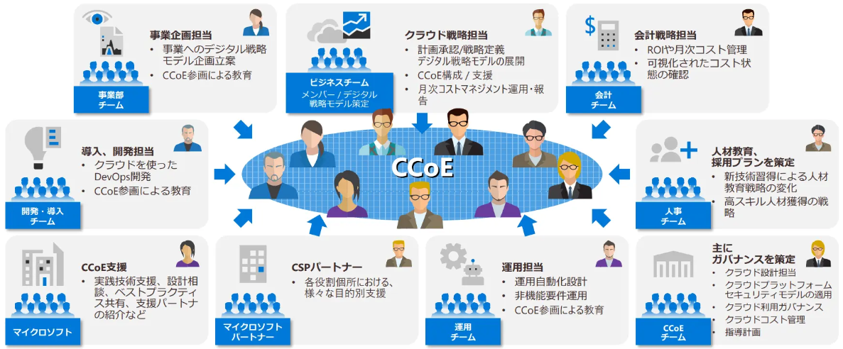
② 戦術立案・計画策定 （Plan）
Tips & Tricks : #2. 初期段階での推進体制の立案（続き）
  （重要） CCoE の位置づけ・役割について（続き）
    クラウド導入・推進時の組織体制の最適解は組織ごとに異なるため、個別検討が必要
    特に日本の場合は何らかの牽引役が必要になる → 国内の CCoE ノウハウが役立つ
［日本国内の CCoE の位置づけは...］
クラウド活用による DX/DI に関する「すべての事象」をつなぐ『要』としての役割
  戦略立案、事業企画、会計戦略、導入・開発、人材教育、パートナー戦略、運用、ガバナンスなど
日本の場合、強力な IT リーダシップが不在であることが多いため、クラウドを通した DX/DI の推進に強いリーダシップを発揮できる人物や組織・チームが必要になることが多い
  このため日本の CCoE ノウハウは、日本に特化・最適化された組織変革ノウハウとしての性格が強くなっている
バランスが悪いと
こうした問題に
陥りやすい
［一方で陥りがちな課題は...］
ビジネス視点・利用者視点の不足
  クラウド利用が目的化し、ビジネスメリットが刈り取れない
  統制が強すぎて、現場に使ってもらえない基盤になってしまう
事業部門の巻き込み不足
  CCoE だけがクラウド案件に関わる一方で、ほとんどの案件がオンプレに留まる
ガバナンスやセキュリティの織り込み不足
  特に開発が牽引役となった場合、ガバナンスやセキュリティなどへの対応が後付けになる
牽引役の異動や退職（あるいは外部への過度な依存）
  CCoE を牽引してきた強力なリーダーが異動・退職することにより、クラウド利活用や DX/DI 推進が失速する
［自組織に最適化されたクラウド（DX/DI）推進体制の検討］
クラウド導入 = CCoE を編成することではない
  最終的に目指したいのは「現場主導・自律進化的な DX/DI 推進」
一方で、そのために必要な「会社の変え方」は企業ごとに異なる
  特に日本企業では、IT リーダシップが弱いことが非常に多く、様々な
  人や組織を巻き込みつつ変革を進める方策を考える必要がある
  バランスの取れた進め方をしないと、前述の課題に陥りやすくなる
  その一つの解としての日本型 CCoE のノウハウは非常に参考になる
会社を変革させて
いくチームとしての
日本型 CCoE
Azure CAF の
定義での CCoE

Slide 26
② 戦術立案・計画策定 （Plan）
Tips & Tricks : #3. クラウドスキル育成計画の作成
  ① 戦略立案で解説したスキルギャップ・体制ギャップを乗り越えていくために、人材育成計画が必要になる
  以下のポイントを知っておくとよい
［クラウドスキル育成計画の必要性］
クラウドシフトは、ホスティング環境がオンプレからクラウドに変わるという話ではない（＝技術の焼き直しではない）
  「自社主導型 IT への回帰」という大きな目標がある
過去の IT 変遷と比較した場合、以下と同程度のインパクトがあるものだと捉える必要がある
メインフレームからオープン系へ
（オペレーターの役割がなくなりシステム管理者へ）
物理から仮想へ
（物理サーバスタッフが仮想化スペシャリストへ）
［トレーニングプログラムの準備］
必要なスキルを棚卸しした上で、どのようなトレーニングプログラムを提供するのかを検討する
  現在は非常に多くのトレーニングブログラムが Web 上で無償提供されているようになっている
Azure に関しては、以下のようなトレーニングを利用可能
いずれもかなりのリスキルが
必要だったことを思い出すべき
［CAF 推奨学習リソース］
CAF の各フェーズの実施に必要なスキルセットと、それを学習するためのリソースがまとめられているもの
https://learn.microsoft.com/ja-jp/azure/cloud-adoption-framework/plan/suggested-skills#cloud-adoption-framework-resources
［組織的・人的・心理的抵抗への対応方法の検討］
① 戦略立案で解説した通り、クラウドシフトはリスキル・リカレント教育を通した人員配置変更を必要とする
  このため、組織的・人的・心理的抵抗に遭いやすい
  優秀な人材の流出をいかに防ぐのかも極めて重要
「人の入れ替え」は最後の手段であると考えて、様々な抵抗への対応方法を考えておく
業務に関する知見を持った人材は外部調達が困難
最終的には、Fixed Mindset から Growth Mindset を持った企業文化への変革をゴールとする必要がある
［ESI （Enterprise Skill Initiative）］
大企業のお客様自らが Tech Intensity を高めるための人材育成支援プログラム（※ 内容についてはマイクロソフトの営業チームへご確認ください）
［FgCF （Financial-grade Cloud Fundamentals）］
本資料の筆者である赤間が大企業向けにコンサル・スキトラしたノウハウを体系化し、Web 上で公開しているもの
ハイスキル・シニアエンジニア向けの実践的な資料を公開
https://github.com/nakamacchi/fgcf/

Slide 27
② 戦術立案・計画策定 （Plan）
Tips & Tricks : #4. クラウド導入計画の作成
  ここまでに整理した戦略・戦術を元に、移行・構築となる対象システムや機能ブロックに優先順位をつけ、イテレーティブな形で実行計画を立てる
まずは 6～12 ヶ月程度の
リリースマイルストンと
プロジェクト実行計画を立てる
① 戦略（Strategy）
クラウドを導入する動機
求めているビジネス成果
ビジネス成果の測定方法
［クラウド導入計画］
ベロシティを測定し、
リリース計画に間に合うかを
随時チェックしていく
1 イテレーション＝1～6 週間
（通常は 2 週間程度）
② 戦術（Tactics）
アーキテクチャドラフト
推進体制（初期・中長期）
リスキル計画
時間軸
（重要） プロジェクトの初期段階から『触れるクラウド環境』を準備する
（クラウド利用料などをプロジェクト計画で織り込んでおかないと詰む）
基盤
β リリース
基盤
確定
業務システム
リリース
重要
［クラウド導入計画策定のポイント］
一発成功型のウォータフォールで計画を組まない
  ウォータフォールは「先が完全に見通せているプロジェ
  クト」に適用すべきもの
  クラウドなどの新技術導入時は、初期段階から Try &
  Error しながら「学習・検証しながら完成させていく」アプ
  ローチが必要 → 必ずイテレーティブな計画を組む
  計画立案のテンプレートも提供されている（Azure Dev
  Ops Cloud Adoption Plan テンプレート）
『実機検証・テスト構築しながら進める』ような計画を組む
  机上での設計だけだと精度が出ず、手戻りが大きい
  オンプレと異なり、クラウドは「すぐに試せる」ことが最大の
  メリット → 初期段階からクラウドを使える状態にしておく
ざっくり言えば「最初は基盤の準備、そのあとワークロードを
段階的に構築・移行」
  基盤チームとアプリチームが分かれる場合には、連携
  方法もよく検討しておくようにする

Slide 28
② 戦術立案・計画策定 （Plan）
Tips & Tricks : #4. クラウド導入計画の作成 （続き）
  （参考） クラウド導入計画やアーキテクチャ妥当性を確認するためには、以下のようなチェックリストで確認してみるとよい
［移行シナリオの場合］
このアプリケーションをサポートしているソース コードは安定しているか。
このリリース サイクルの期間中に無変更のまま安定性を維持することを見込んでいるか。
このワークロードは現在の実稼働ビジネス プロセスに対応しているか。
それはこのリリース サイクルの全期間にわたっているか。
このクラウド導入の取り組みにより、このワークロードの安定性とパフォーマンスが向上することが優先事項であるか。
この取り組みでは、このワークロードに関連するコスト削減を目的としているか。
この取り組みでは、このワークロードの運用上の複雑さを軽減することを目的としているか。
現在のアーキテクチャまたは IT 運用プロセスによってイノベーションが制限されているか。
［イノベーションシナリオの場合］
このワークロードのアプリケーションで市場の差別化を図れるか。
このワークロードのアプリケーションに関連するエクスペリエンスの向上を目的として提案または承認された投資が存在するか。
このワークロードのデータで新たな製品やサービスのオファリングが利用できるようになるか。
このワークロードに関連付けられたデータの活用を目的として提案または承認された投資が存在するか。
市場の差別化または新たなオファリングの効果を定量化できるか。 できる場合、そのリターンはクラウド導入時のイノベーションのコスト増に見合うものであるか。
クラウドの導入中にデータ構造またはビジネス ロジックが変更されるか。
このワークロードを運用環境にデプロイするために既存のデプロイ パイプラインが使用されるか。

Slide 29
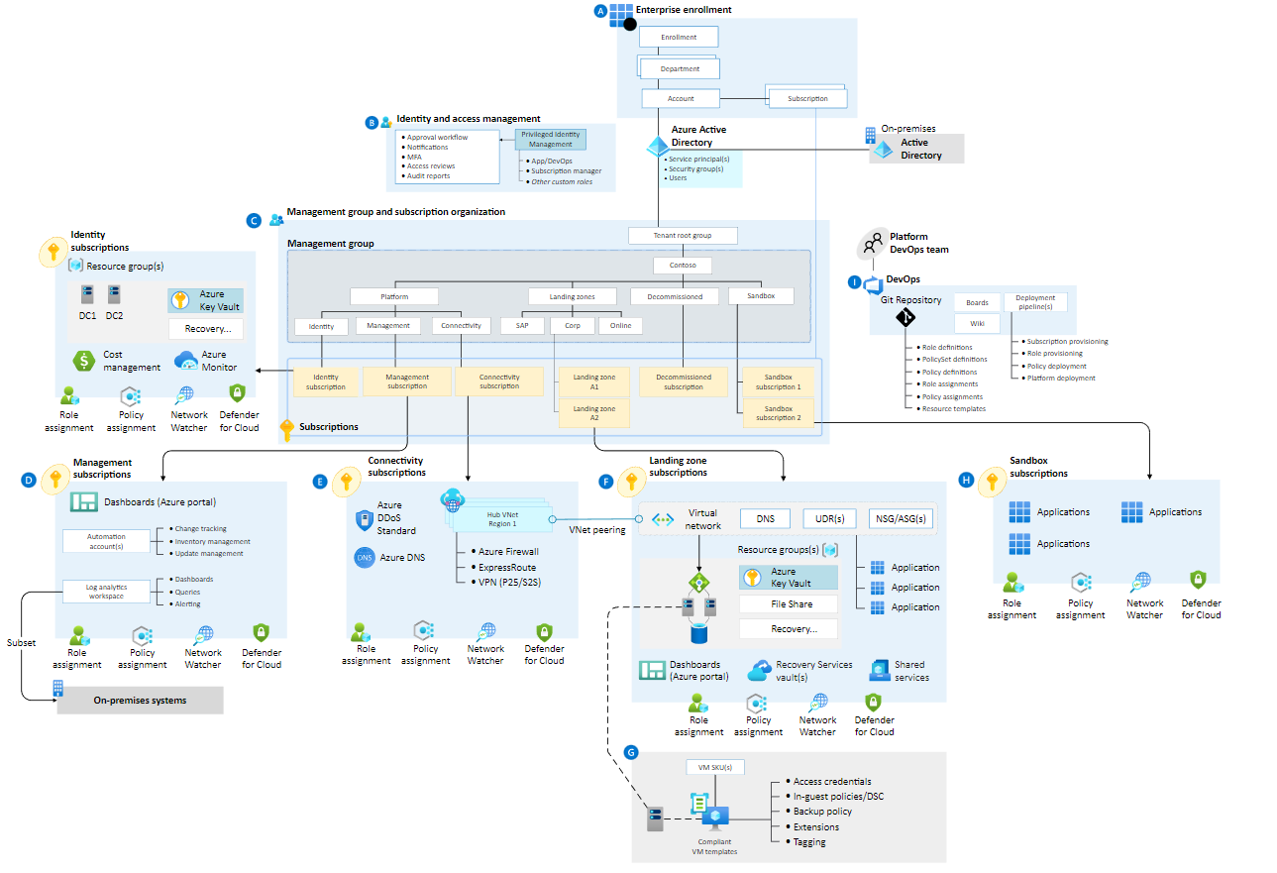
③ 共通基盤構築 （Ready）
継続的かつ安全なクラウド利活用を推進できるように、クラウド共通基盤（ランディングゾーン, Landing Zone）を構築・整備する
  Azure の場合は、ターゲットアーキテクチャ（最終ゴールとなるリファレンスアーキテクチャ）が非常に詳細に整理されている
  このためこれを理解すると同時に、段階的な構築計画を立てて実行していくことになる
#1. 運用モデルの設計
どのような環境を準備して、誰が各環境を運用するのかを決める
クラウドの利用目的やゴールによって、最適解が変わる
  データセンタ移行 : 集中管理型の運用
  イノベーション : 業務側への運用の一部移管が必要
  民主化 : セルフサービス型の運用が必要
同時に、必要なガバナンス（統治）の仕組みやレベルも変わってくる
#2. Azure ランディングゾーンの理解
クラウド共通基盤（Azure ランディングゾーン）の最終ゴールを検討する
Azure では目標となるリファレン
スアーキテクチャ（ターゲットアー
キテクチャ）がしっかり整備されて
いるため、これを理解することが
ゴールになる
#3. クラウド共通基盤の構築ロードマップの策定
Azure ランディングゾーンのリファレンスアーキテクチャのすべてを一度で実現するのは非現実的
このため、初期でどこまで誰が構築するのか、どのように拡張していくのかの構築ロードマップを策定する
  特に、ガバナンス系機能の段階導入方法を検討する
この際、併せて以下についても検討する
  組織・人材の立ち上げ （特にサイロ化の防止）
  構築に必要な技術習得 （特に実機検証）
#4. クラウド共通基盤の設計・構築
#3 の構築ロードマップに基づき、クラウド共通基盤を設計・構築していく
Azure の場合には、設計・構築に関する非常に詳細なガイドラインが提供されているため、参照するとよい
  各設計領域ごとのガイドライン
  実装上の選択肢に関するガイドにイン
  改善のアプローチ
  etc...

Slide 30








③ 共通基盤構築 （Ready）
Tips & Tricks : #0. Azure 共通基盤の構築に必要な事前知識
  Azure を利用していく上で、最低限、以下の機能や仕組みは知っておく必要がある
  個々の機能の詳細について → Azure セットアップガイドを参照
    https://learn.microsoft.com/ja-jp/azure/cloud-adoption-framework/ready/azure-setup-guide/
  （参考） 下記の情報の多くは、本資料作成者の赤間が作った FgCF の中でも解説
    Azure AD 基礎、Azure IaaS VM 管理ガイド、EA 契約の仕組みなどを参照
［リソース管理の仕組み］
管理グループ
サブスクリプション
リソースグループ
タグ
［アクセス管理の仕組み］
Azure AD
Azure AD RBAC
Azure RBAC
［コストと請求の管理の仕組み］
EA 契約・EA ポータル
Cost Management + Billing
［ガバナンス・セキュリティ・コンプライアンス関連の機能］
Microsoft Defender for Cloud
Azure Policy
［監査・レポート機能］
Azure Monitor
Azure Health
Azure Advisor
Microsoft Defender for Cloud
［更新情報の受け取り方］
Azure Update

Slide 31
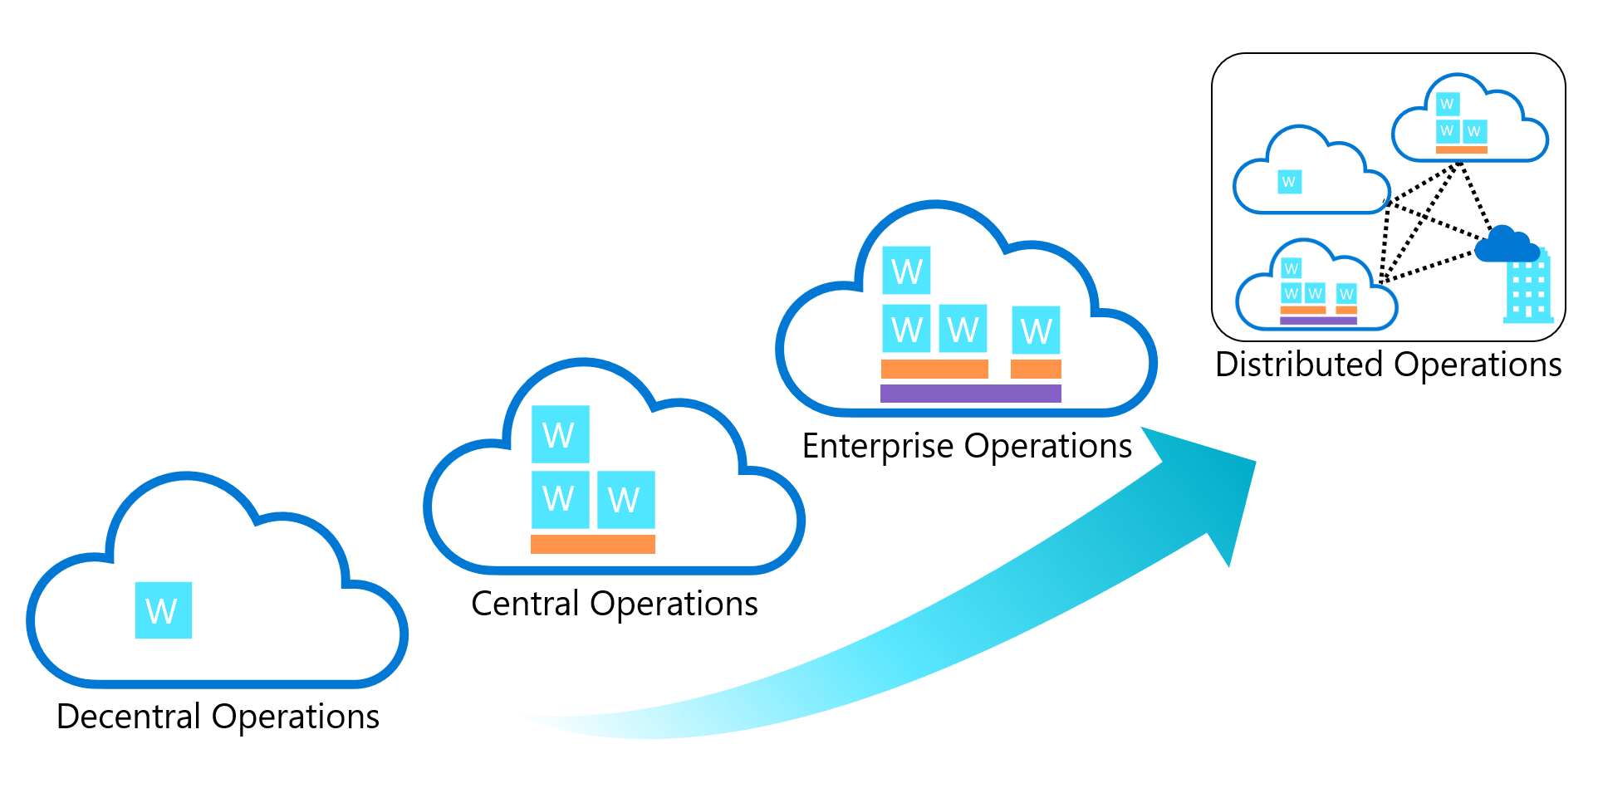
③ 共通基盤構築 （Ready）
Tips & Tricks : #1. 運用モデルの設計
  中央 IT 部門側と業務側・エンドユーザ側での役割分担を整理する
    オンプレ環境では、中央 IT 部門による一括運用管理が行われていることが多いが...
    イノベーション目的や民主化目的でクラウドを利用する場合には、業務側やエンドユーザ側への権限開放が必要になる
  Azure CAF ではモデルケースとして以下 4 つが説明されている
    最終的には自律分散型の運用がゴールとされているが...
    実際には各企業で自社のクラウド利用目的・実態に併せた調整・検討が必要
運用モデル |  | A. 個別運用 | B. 中央一括運用 | C. エンプラ運用 | D. 分散型運用
英文 |  | Decentral Operations | Central Operations | Enterprise Operations | Distributed Operations
主なケース |  | SoE 領域のシステムを単発でクラウド上に構築・運用する場合 | 様々なシステムがクラウドに乗ってくる場合 | 部門でのクラウドの積極利活用を推進 | 海外拠点やグループ会社なども含めた分散運用
クラウド利用規模 |  | 単一システム | 単一共通基盤上での利用 | ハイブリッドクラウド・マルチクラウド | グローバル
役割分担 | ビジネス戦略への整合性の確保 | 当該システムの所管チーム | クラウド戦略チーム | CCoE | 状況によりまちまち
 | クラウドを運用するチーム |  | 中央 IT 部門 | クラウド運用チーム | 状況によりまちまち
 | クラウドのガバナンスを確保するチーム |  | 中央 IT 部門 | CCoE | 階層化された形で運営
 | クラウドのセキュリティを確保するチーム |  | SOC | CCoE + SOC | 状況によりまちまち
 | 自動化や DevOps を推進するチーム |  | 中央 IT 部門またはなし | CCoE | 状況によりまちまち

Slide 32
③ 共通基盤構築 （Ready）
Tips & Tricks : #2～4. Azure ランディングゾーンの理解・設計・構築
  クラウド共通基盤（Azure ランディングゾーン）の最終目標アーキテクチャを理解する
  Azure では最終目標アーキテクチャがリファレンスアーキテクチャとして整理されており、これを正しく理解することが重要
  要素としては以下の 9 個が含まれており、これをすべて実現するのが最終目標になる
カテゴリ（設計領域） | おおまかな内容
A. Enterprise Enrollment | 契約管理
B. Identity and access management | Azure AD の ID と特権の管理
C. Management group and subscription organization | Azure サブスクリプションの体系的なグルーピング管理
D. Management Subscription | 横断管理機能を実装するサブスクリプションの管理
E. Connectivity Subscription | オンプレとの接続（ER, Hub）を実装するサブスクリプションの管理
F. Landing zone Subscription | 各個別システムを実装するサブスクリプションの管理
G. Compliant VM Templates | 標準 VM の仕様管理とテンプレート化
H. Sandbox subscription | PoC・学習などに利用するサブスクリプションの管理
I. DevOps | 環境管理に必要な定義やテンプレートを管理するための DevOps システム
https://learn.microsoft.com/ja-jp/azure/cloud-adoption-framework/ready/landing-zone/
（参考） 筆者の経験上、特に検討が漏れがちな
ポイントは D, G, H, I の 4 つ

Slide 33
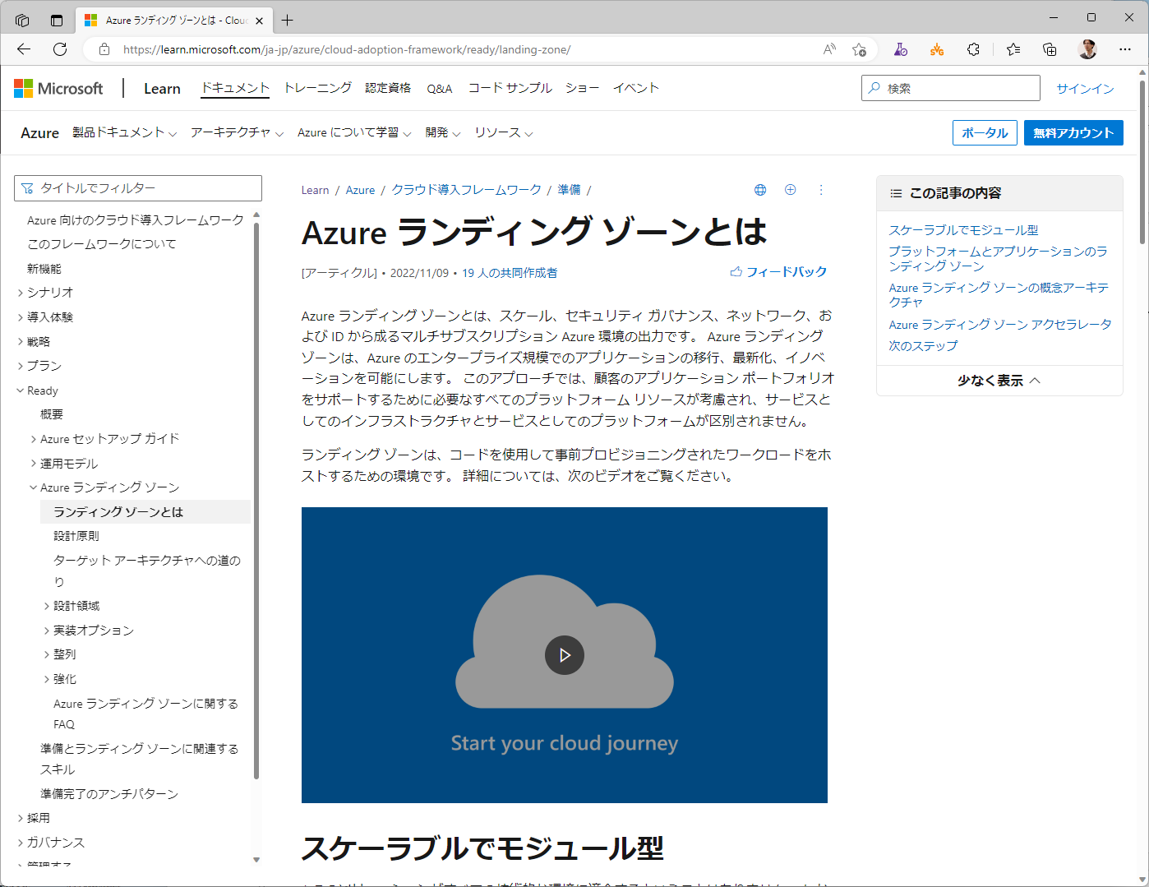
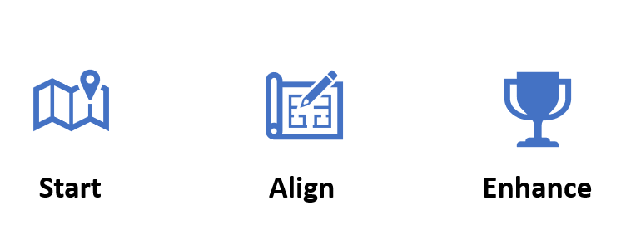
③ 共通基盤構築 （Ready）
Tips & Tricks : #2～4. Azure ランディングゾーンの理解・設計・構築（続き）
  本資料ではこれ以上深掘りしないが、Azure ランディングゾーンについては非常に手厚く説明されており、Azure CAF のメイントピックになっている
    設計領域 : 各設計領域についての考え方や設計方法が詳細に整理されている
    実装オプション : 実装テンプレートの提供や、小規模からの始め方などを説明している
    適合（Align, 整列） : 既存の共通基盤の改善方法や理想像への近づけ方を説明
    強化（Enhance） : 運用、ガバナンス、セキュリティなどの各領域をどのように強化していくのかについて説明
どこから
始めるか
すでに基盤が
あるときは
どのように
理想像に
近づけて
いくか
作成した
共通基盤を
どのように
拡充して
いくか
（注意）ドキュメントが膨大なため、すべてを読もうとしないこと
必要なところからかいつまんでいくとよい

Slide 34
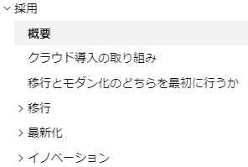
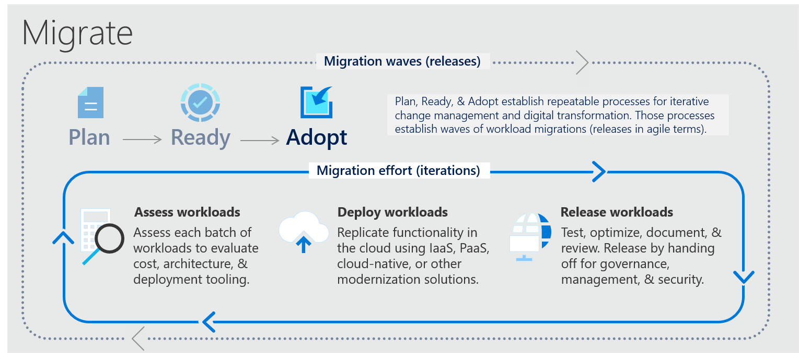
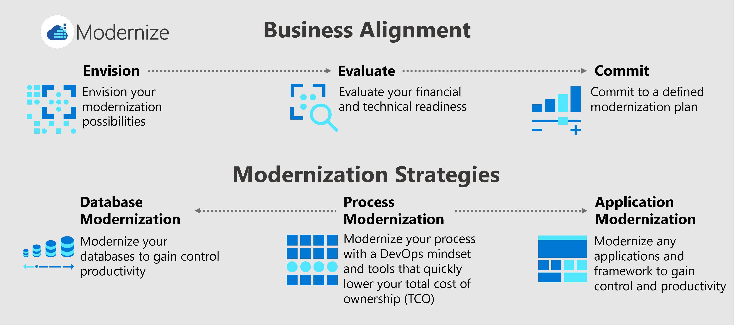
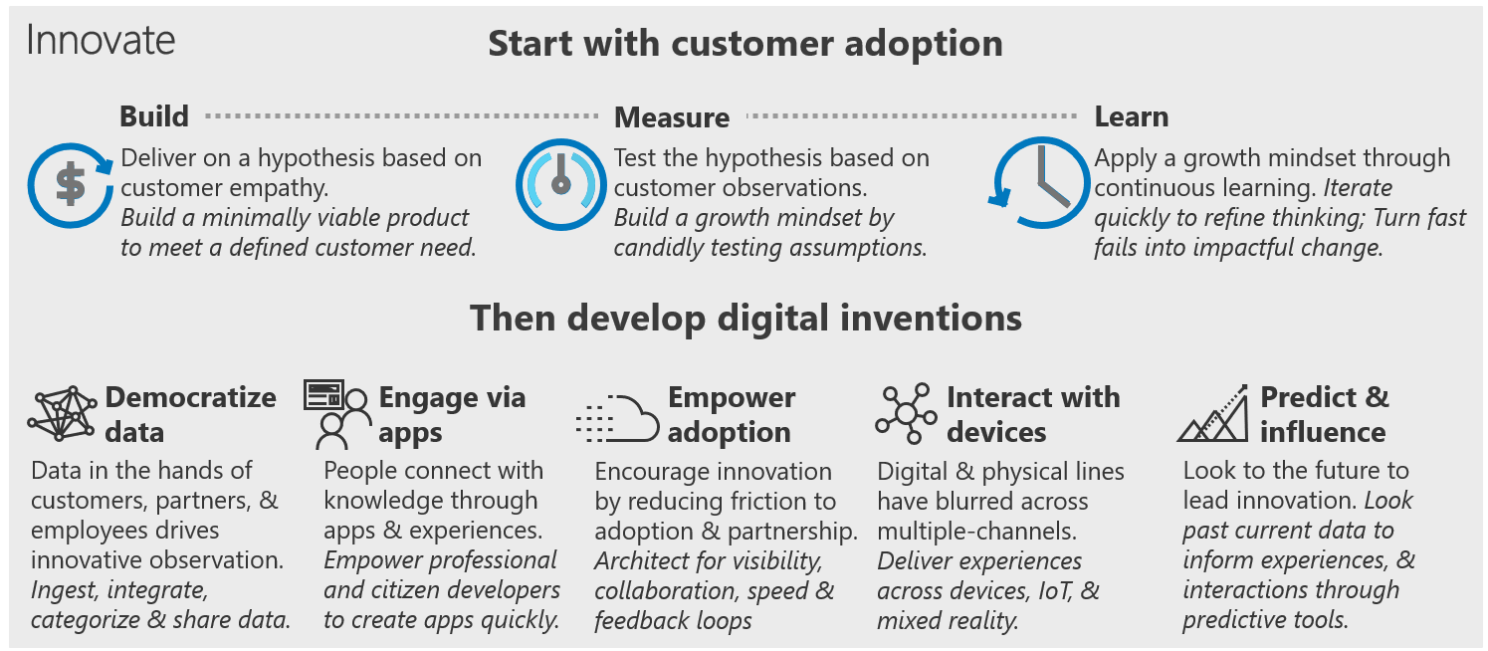
④ 業務システム構築・移行 （Adopt）
3 つのアプローチを
分けて解説している
構築された共通基盤（ランディングゾーン）の上に、実際の
業務システムを構築したり移行したりする
  大別して 3 つのアプローチがあり、やるべきことや注意点が異なる
  このため Azure CAF では、下記 3 つのアプローチそれぞれについて、ガイドラインやベストプラクティスを分けて説明している
  ※ #1, #3 についてはかなり手厚く解説されており、リファレンスとして参照するとよい
#1. 移行（Migration）
いわゆるリフト＆シフトのシナリオ
  IaaS VM を使ってオンプレのマシンを Azure にそのまま移行
以下 4 つの情報が提供されている
  業務システム移行の取り組み方
  移行シナリオガイド（サーバ種別ごとの移行方法ガイド）
  ベストプラクティス（よくある課題とその対処方法を解説）
  移行プロセス改善（移行作業の効率を高めていく方法を解説）
#2. 最新化（Modernization）
クラウド化する際に、技術的に最新化することによって、管理負荷を下げたり生産性を高めたりする
以下の 2 ステップに分けて考える
  ビジネス上の目的の明確化
  具体的な実施戦略の明確化
モダナイゼーションは、大別して以下の 3 領域で実施されることが多い
  データベースのモダナイズ
  開発プロセスのモダナイズ
  アプリケーションのモダナイズ
#3. 革新（Innovation）
イノベーションを目指す業務領域について、MVP アプローチに基づいた進め方を解説
  仮説立案
  MVP 構築
  仮説検証（MVP からの測定とラーニング）
  デジタルイノベーションの推進
コンセプトに加えて、具体的な実践方法も解説されていることが特徴

Slide 35
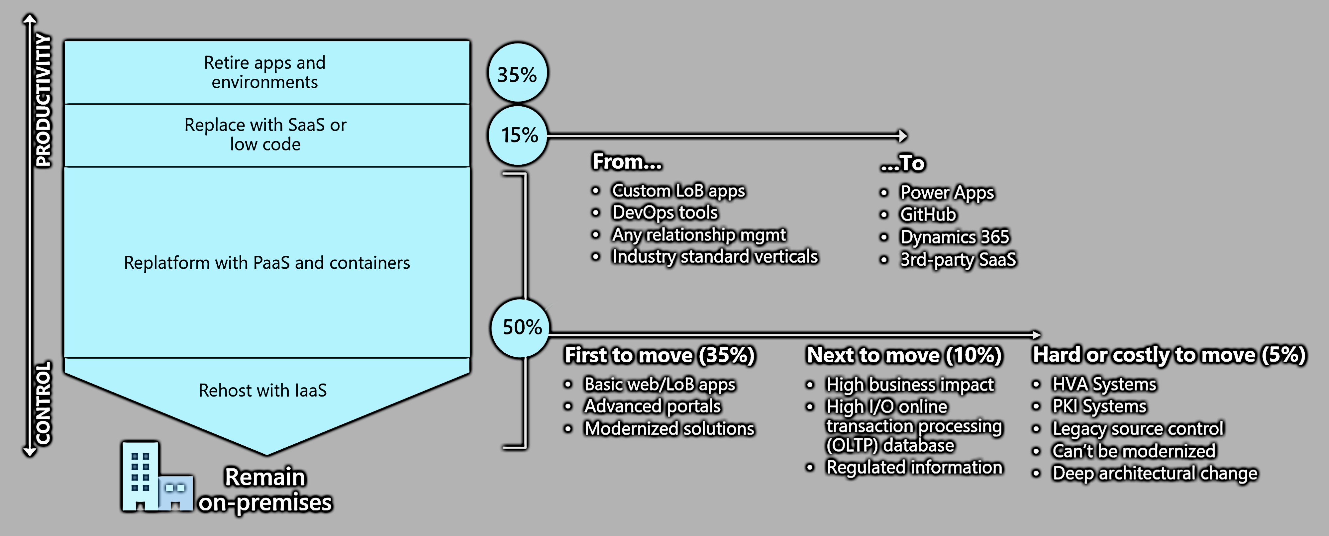
④ 業務システム構築・移行 （Adopt）
Tips & Tricks : #0. 業務システムの仕分けの重要性
  クラウド利活用戦略を考える上で、業務システムを適切に仕分けることは極めて重要
    すべてがクラウド化されるわけではないし、すべてが DX 化されるわけでもない
  既存システムについては、以下のような比率をひとつの目安として考えておくとよい
    既存の業務システムの 35% を廃止する（維持する投資に見合わないものを断捨離）
    既存の業務システムの 15% を SaaS やローコードプラットフォームにリプレースする
    既存の業務システムの 50% をさらに #1 + #2 + オンプレミス残留に振り分けていく

Slide 36
④ 業務システム構築・移行 （Adopt）
※（参考・注意） Lift & Shift という用語は、本来はPaaS へのモダナイゼーションの意味を含まない
（日本では、Lift = IaaS への単純移行、Shift = PaaS への乗せ換え移行、という意味で使われることがあるが、英語としてはこれは誤り）
横にずらして置く
（Shift）
Tips & Tricks : #1. 移行（Migration）
  Azure CAF では、リフト＆シフトのシナリオに役立つ
  情報が数多く提供されている
  大別して 4 つのことが解説されている
荷物
上へ持ち上げて
（Lift）
クレーン
荷物
［Azure 移行ガイド］
リフト＆シフトプロジェクトへの具体的な取り組み方を解説
おおまかには以下のような情報が整理されている
  業務システムのクラウドへの技術適合性の評価方法
  業務システムの具体的な移行方法
  適切なサイジング（最適化）方法
  コストや請求の管理方法
  技術サポートの受け方
［移行シナリオ］
各ワークロード別の技術的な移行方法を具体的に解説
  Windows Server
  SQL Server
  ストレージ
  Linux, OSS DB
  OSS プラットフォーム
  開発・テスト
  ASP.NET, PHP アプリ
  Java アプリ
  SAP
  VMware, NetApp Files,
  Oracle, Cray, VDI
  Analytics
  メインフレーム
  セキュリティ保護された業務システム
［ベストプラクティス］
仮想マシンをクラウドへ移行する際のベストプラクティスとなるアプローチやツールを紹介
  複数のデータセンタやリージョンを使う場合
  データが巨大でネットワーク転送で移行できない場合
  仮想ネットワーク設計
  サーバ移行用インフラ構築の Quick Start
  コスト最適化の具体的なアプローチ
  DWH 移行時のスキーマ移行方法
  ローコードプラットフォームの活用方法 etc...
［プロセス改善］
クラウドへの移行は、ざっくり言えば以下の 3 段階を踏む
  業務システムのアセスメント（評価方法）
  業務システムの移行
  業務システムのテストとリリース
これらの移行作業を何度も繰り返していくことになる
これらの進め方について、より詳細な知見や具体的なやり方を提供

Slide 37
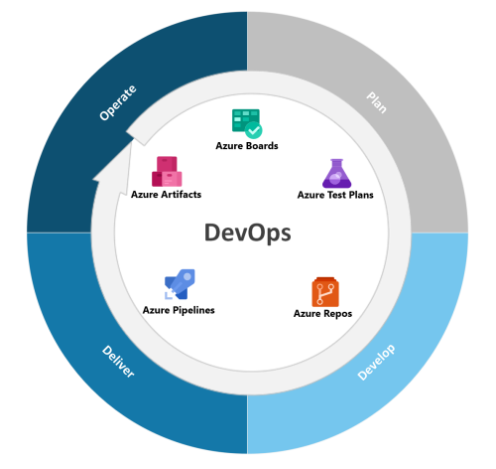
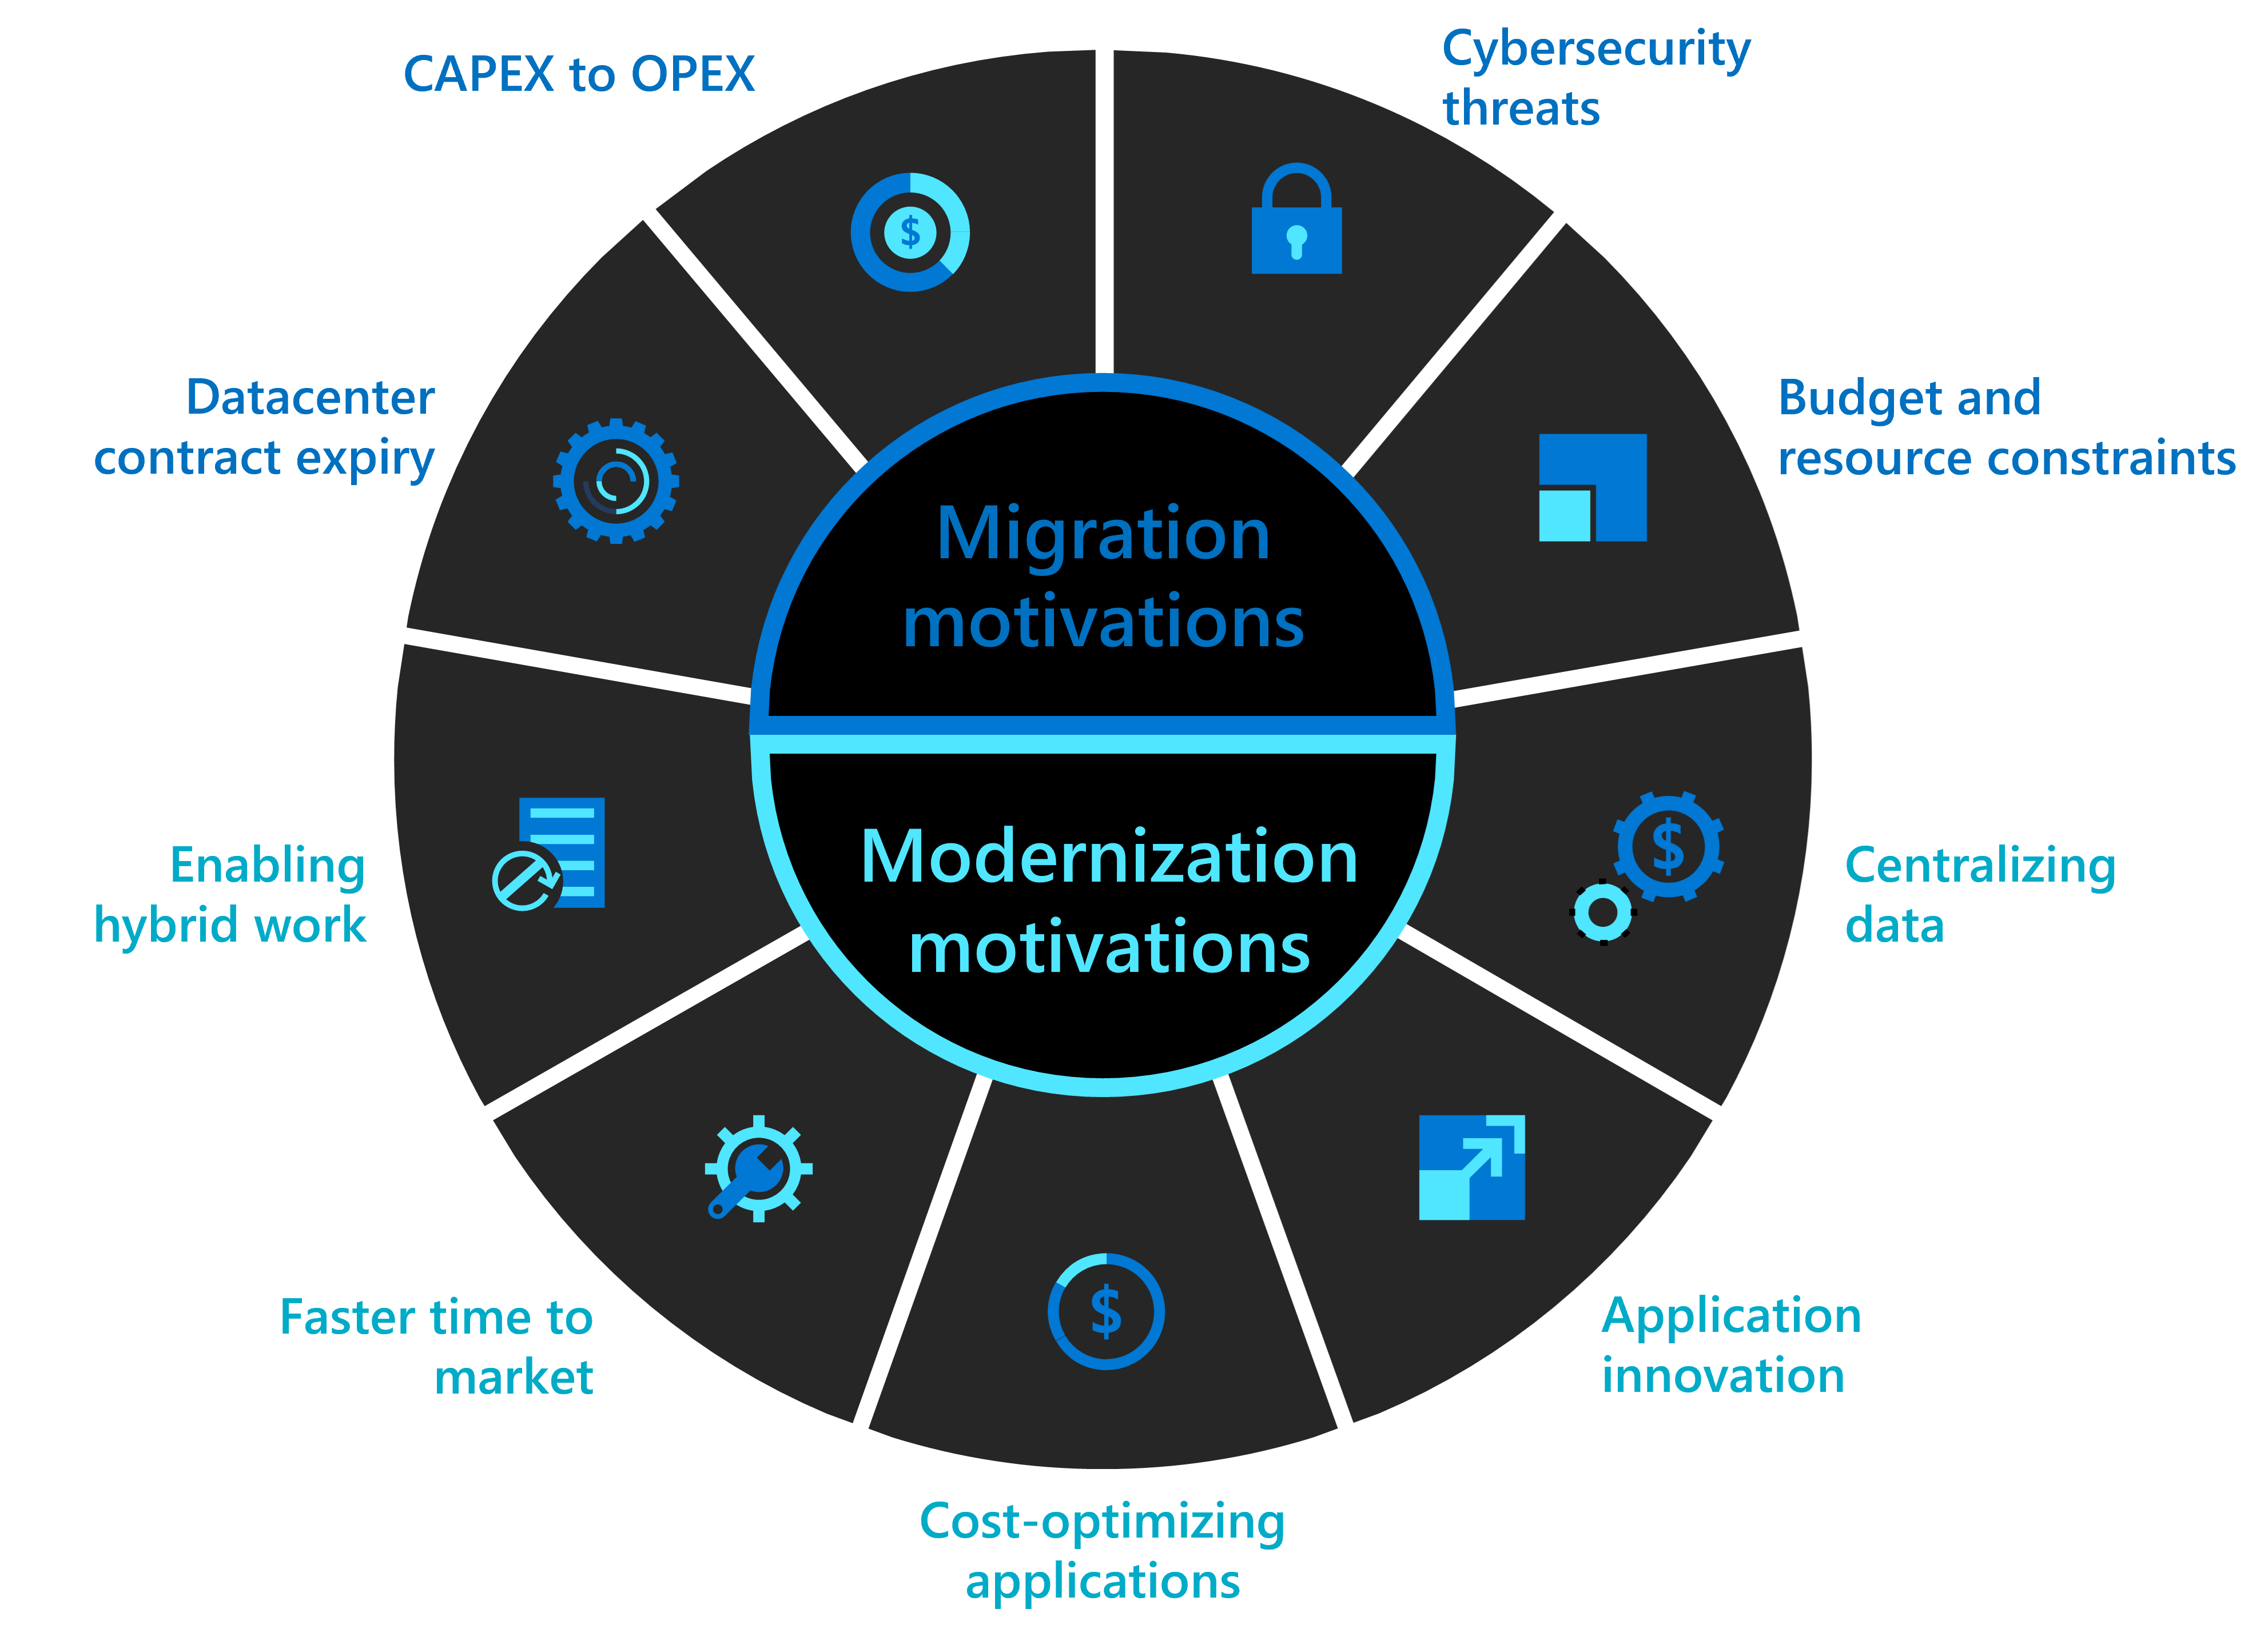
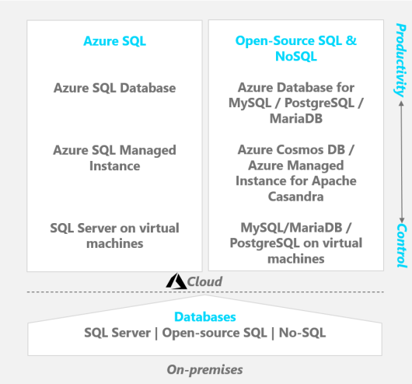
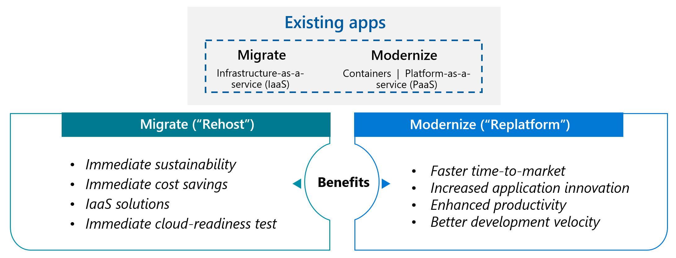
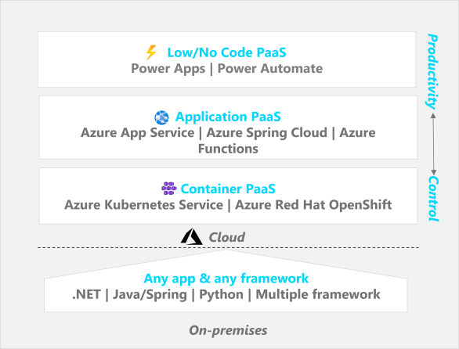
④ 業務システム構築・移行 （Adopt）
Tips & Tricks : #2. 最新化（Modernization）
  クラウド化に合わせて、リプラットフォーム（CaaS/PaaS への乗せ換え）を行う場合の考え方のポイントは下記の通り
［モダナイゼーションのメリット・デメリット］
オンプレミスの業務システムをクラウド化する際、リホスト／リプラットフォームどちらを選択するかには必ずトレードオフがある
  移行（リホスト） : とりあえず手っ取り早い
  最新化（リプラットフォーム） : 導入時の作業コストは増えるが、運用コスト低減、生産性改善が見込める
モダナイゼーションを行う場合には、ビジネス戦略との整合性が重要
  なぜモダナイゼーション
  するのか？を明確化
  （例：セキュリティ、アジ
  リティ、OPEX 化、etc.）
  これにより、モダナイズ
  戦略もおのずと決まる
［モダナイゼーション戦略］
一般的に、クラウド化に合わせてモダナイズされる領域は以下の 3 領域、それぞれの具体的なアプローチを解説
［開発プロセス］
Azure DevOps などを導入し、開発の
やり方をアジャイル化していく
ソース管理、CI/CD、タスク管理、テスト
など複数の領域でのモダナイズを検討
［データベース］
データベースは比較的 PaaS 化しやすい
ことが多く、メリットを享受しやすい
SQL Server, OSS DB それぞれで複数
の選択肢があるため活用を検討する
［アプリケーション］
CaaS/PaaS への乗せ換えにより、ミド
ルウェアのメンテナンスが容易になる
アプリケーションコードへの改修がどの
程度必要になるかのアセスメントが必要

Slide 38
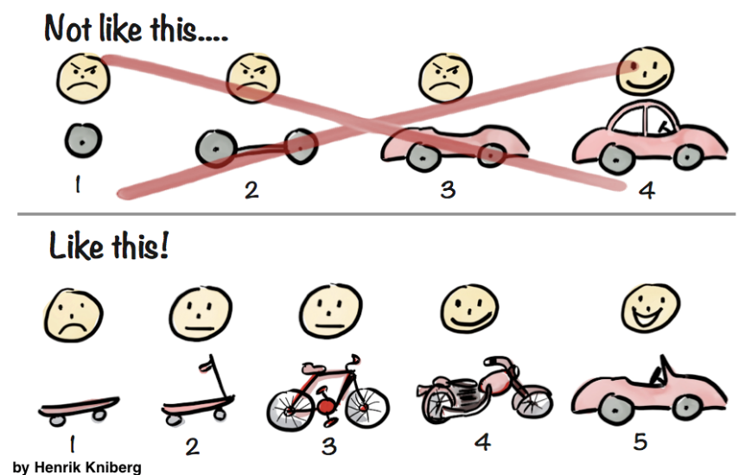
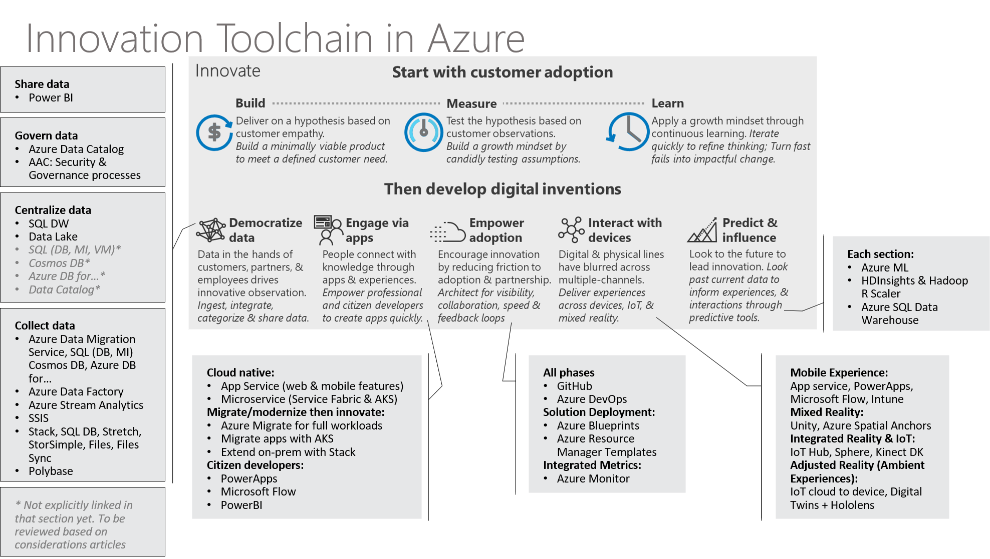
④ 業務システム構築・移行 （Adopt）
※（参考） MVP （ Minimum Viable Product ）アプローチとは...
最終的な完成物を想定して段階的に作り上げていくのではなく、「価値」を検証できる成果物をまず小さく作り、それを元に F/B を集め、軌道修正しながら最終成果物を目指す
価値検証が最後まで
できないため、
リスクが高い
Tips & Tricks : #3. 革新（Innovation）
  イノベーションを目指す業務領域について、MVP
  アプローチに基づいた進め方を解説
  大別して 4 つのことが解説されている
価値検証・軌道修正は
可能だが、作り替え
コストは高い
出典：https://blog.crisp.se/2016/01/25/henrikkniberg/making-sense-of-mvp
（Henrik Kniberg 氏によるイラスト）
［Azure イノベーションガイド］
イノベーションプロジェクトへの具体的な取り組み方を解説
おおまかには以下のような情報が整理されている
  お客様フィードバックの管理方法
  データの民主化の方法
  イノベーション領域に利用される CaaS/PaaS サービス
  CI/CD, DevOps などの基礎
  IoT 領域に関する考え方
  AI 活用の考え方
［イノベーションシナリオ］
イノベーション領域で利用される Azure サービスの利用のポイントについて解説
  Kubernetes
  AI
［ベストプラクティス］
イノベーションで利用されるアプローチやツールを紹介
  データ利活用、アプリ領域、IoT、AI、デジタルフィードバックループなど
［プロセス改善］
イノベーション領域におけるフィードバックループのやり方と、イノベーション領域を支える 5 つの技術領域を解説
  フィードバックループの組み立て方・考え方
  Build - Measure - Learn
  イノベーションを支える 5 つの技術領域
  データ民主化、革新的アプリ開発、フィードバックサイクルの高速化、デバイス活用、AI 予測

Slide 39
Azure を利用するプロジェクトの進め方の基本 まとめ
Azure CAF では、クラウド利活用プロジェクトを進める上での落とし穴を避けるための多数の情報が提供されている
中でも特に手厚く説明されており、リファレンスとして重要なのは...
  Azure ランディングゾーン
  移行ガイドおよびイノベーションガイド
Azure
ランディング
ゾーン
移行
ガイド
イノベー
ション
ガイド
戦略立案
（Strategy）
戦術立案・
計画策定
（Plan）
共通基盤構築
（Ready）
業務システム
構築・移行
（Adopt）
ゴールがない
（手段の目的化）
なぜやるのかが
現場に伝わって
いない
PoC で頓挫する
（運用まで行かな
い or 運用で破綻）
いつまで経っても
リリースされない
技術選択を誤る
クラウド利用がサイ
ロ化して効率が出な
い
高可用運用、セキュ
アな運用ができない
アプリ特性を踏まえ
ずに一律のやり方を
適用しようとする
よくある落とし穴
（クラウドあるある・
エンプラあるある）
Business Justifi
cation の明確化・
定量化・明文化
既存の資産・人材・
体制を踏まえた、
スパイラルな実行
計画の立案
ガードレールつき
共通基盤の整備
移行、モダナイズ、
イノベーションに
大別した PJ 推進
やるべきこと

Slide 40
2. 管理・統制ベースラインの整備

Slide 41
管理・統制ベースラインの整備 Agenda
クラウド環境を安全・適正な状態に保つために整備すべきポイントを解説する
  管理・統制としてやるべき事項は相互にオーバラップしており、切り離しが難しい
  このため Azure CAF では、（内容的な重複については目を瞑って）① 統制（ガバナンス）、② 運用管理、③ セキュリティ管理という 3 つのクループに分けて解説をしている
  本資料でも、この 3 つのカテゴリに沿って解説する
コスト
リソース一貫性
① 統制
（Govern）
ID ベースライン
デプロイ高速化
セキュリティ
（CSPM）
③ セキュリティ管理
（Secure）
セキュリティ運用
（CWPP, SOC）
② 運用管理
（Operate）
業務システム運用
（ITOM）

Slide 42
① 統制（ガバナンス） （Govern）
クラウド利用において安全・健全な状態を維持するために、5 つの領域に関する基準とガードレールを整備する
  日本では「クラウド標準化ガイドライン」といった形で緩く整備されることが多いが、「ガバナンス」はより強い意味合いを持っており、強制力を含むものとして整備される
  このため、単にルールを決めるだけではなく、それを守らせるための仕組みの整備も含めて考える必要がある
ガバナンス（統制）
=
守るべき基準・規範
+
守らせる仕組み
日本では「ガイドライン」「ルール」などと呼ばれることが多いが、より強い意味合いを持つ
Discipline（規範・躾）、Compliance（法令順守）などと表現される
チェックツールや是正ツール、プロセスなどにより構成される
ガードレールと呼ばれることが多い
クラウドガバナンスの
5 つの領域（順不同）
コスト管理規範
セキュリティ規範
リソース一貫性規範
ID ベースライン規範
デプロイ高速化規範

Slide 43
① 統制（ガバナンス） （Govern）
Azure CAF では統制（ガバナンス）として検討すべき 5 領域の明確化に加えて、 4 つのポイントが解説されている
クラウドガバナンス（統制）の 5 領域
コスト管理規範
セキュリティ規範
リソース一貫性規範
ID ベースライン規範
デプロイ高速化規範
ガバナンスの検討・整備の進め方
5 つの領域のガバナンスすべてを最初から設計・実装するのは非現実的なため、段階的なアプローチが必要
  ただし、ゴールに関するイメージがないと対策が場当たり的になりやすい
リスクやニーズの高いところから、段階的に統制をかけていく計画を立てる
  データ保護、システムの高可用性、コスト管理、マルチクラウド、ID 管理、現場への権限移譲、...
ガバナンスのベンチマークやリファレンスガイド
求められるガバナンスのレベル感（幅・深さ）は、企業サイズや業界特性などにより異なってくる
Azure CAF では、標準的な企業と複雑な企業の 2 通りに分けて、ガバナンスのリファレンスガイドを提供
現時点で、どの程度の統制ができているのかのアセスメントツール（ベンチマークツール）も提供している（https://cafbaseline.com/）
ガバナンス検討時に考慮しておくべき事項
クラウドガバナンスは技術的な側面だけで決まるものではなく、企業ポリシーや規制などにも強く影響される
このため、ガバナンス検討時に考慮しておくべき、非技術要素についても理解しておく必要がある
  企業ポリシー：どのようにクラウド適合させていくか？
  規制：各リージョンの行政機関によってどのような法的規制・業界規制が存在するのか？（例：GDPR）
ガバナンスの具体的な実装方法
Azure におえけるクラウドガバナンス 5 領域についての具体的な実装方法を詳細に解説する
  コスト管理（Cost Management + Billing）
  セキュリティベースライン（Defender for Cloud）
  リソース一貫性（管理グループ、リソースマネージャ、リソースグラフ、Azure Policy）
  ID ベースライン（AD, AAD）
  デプロイ高速化（Azure DevOps）

Slide 44
② 運用管理 （Operate）
クラウド環境の運用管理としてやるべき事項を、基本ベースライン＋拡張ベースラインの形で整理し、段階的に実装していく
基本ベースライン（最低限やること）
拡張ベースライン（増強・拡充していくこと）
#1. 資産管理とモニタリング
#4. 運用サービスの拡充
Azure 環境内のリソースの資産管理と正常性の監視
サービス正常性監視 | Azure Service Health
ログの一元管理 | Log Analytics
監視の一元化 | Azure Monitor
VM の一覧管理と変更追跡 | VM Insights Change Tracking
サブスクリプション監視 | Azure Activity Logs
ゲスト OS 監視 | Azure Monitor for VMs
ネットワーク監視 | Azure Network Monitor
DNS の監視 | DNS Analytics
サービスの変更追跡 | Azure Resource Graph
データの可視化 | Azure Sentinel
ITSM 統合 | IT Service Management Connector
#1～#3 でカバーされない領域に
関する追加サービスの提供
システム設計の改善 | WAF
自動修復 | Automation
サービスカタログ管理 | アプリケーションカタログ
コンテナの監視・診断 | Azure Monitor for Container
PaaS DB 監視 | SQL Analytics
IaaS SQL DB 監視 | SQL Server Health Check
#2. コンプライアンス維持
ガバナンスで定めた基準の準拠状況の確認と是正
更新プログラム管理 | Update Management
構成ポリシー適用 | Azure Policy
環境構成 | Azure Blueprint
VM 構成管理 | Azure Guest Configuration
作業の自動化 | Automation
ゼロトラスト | Azure Sentinel Zero Trust Book
スケーリング自動化 | Automation + Auto Scaling
マルチクラウドの作業自動化 | Automation
ゲスト構成の自動化 | DSC
#5. 特定業務システム向け運用サービスの提供
ミッションクリティカルシステムなど
の重要ワークロード向けの特別運
用サービスの提供
#3. リソース保護
リソース保護とトラブル時の回復作業
（バックアップ＆リカバリ＋セキュリティインシデント対応）
アプリケーションレベル監視 | Application Insights
性能・可用性・利用状況 | Application Insights
データ保護 | Azure Backup
環境保護 | MDfC
侵害通知 | MDfC
脅威ハンティング | Sentinel

Slide 45
② 運用管理 （Operate）
運用管理の中でも、クラウド利活用で特に重要になるのが以下のポイント
  A. VM の運用管理
  B. 監視の考え方
  セキュリティ運用 → ③にて解説
また Azure CAF では深く触れられていないが、以下のポイントもよく問題になる
  C. 信頼性（障害回復）の考え方
  D. 既存のオンプレ運用管理のクラウド適合
  E. バッチ運用
これらについて解説する

Slide 46
② 運用管理 （Operate）
（参考） Azure の IaaS VM の管理については別資料を参照
「IaaS仮想マシンの管理について」（現在作成中）
設計・実装の詳細まで含めて解説している
重要！
A. VM の運用管理
  行うべき作業は多岐に渡るが、現場任せにすると往々にして杜撰な運用になりがち
  特にセキュリティ領域に関しては、中央部門側から強制介入する仕組みが必要
運用・監視
体制（例）
 |  | インフラ （HW・NW） | OS・ミドルウェア | アプリケーション
バックアップ・DR |  | - | マシンバックアップ リアルタイム複製 | データバックアップ リアルタイム複製
更新管理・変更管理 |  | 構成変更ログ | パッチ適用管理 ミドルウェア構成維持 | ファイル・レジストリ整合性維持 アプリ配布（CI/CD） アプリ構成維持（GitOps）
セキュリティ | 安全な構成の維持（CSPM） | 構成脆弱性スキャン | SW 脆弱性（VA） 構成設定脆弱性（SCA） | セキュアアプリケーション開発
 | ワークロード保護（CWPP） | NW ACL （NW FW） IDPS | アンチマルウェア（AV） 振舞検知（ATP/EDR） | L7 DDoS 対策（WAF）
 | 保存データ暗号化 | プラットフォーム暗号化 | 仮想ハードディスク暗号化 | アプリレベルデータ暗号化
監視 | 障害検知 | サービス正常性確認 | - | アプリ死活監視
 | 性能・状態・予兆 | HW 起動診断 | OS ログ プロセス・通信情報 ミドルウェア・カスタムログ | アプリ性能・容量監視 アプリ利用状況監視
 | 課金 | 課金・予算管理 | - | -
各シス
テム所
管側で
対応
SOC
集約
監視
ITOM
集約
監視
※ 無記入部分も必要に応じて実施する必要がある ※ 運用・監視体制については組織ごとに異なる

Slide 47

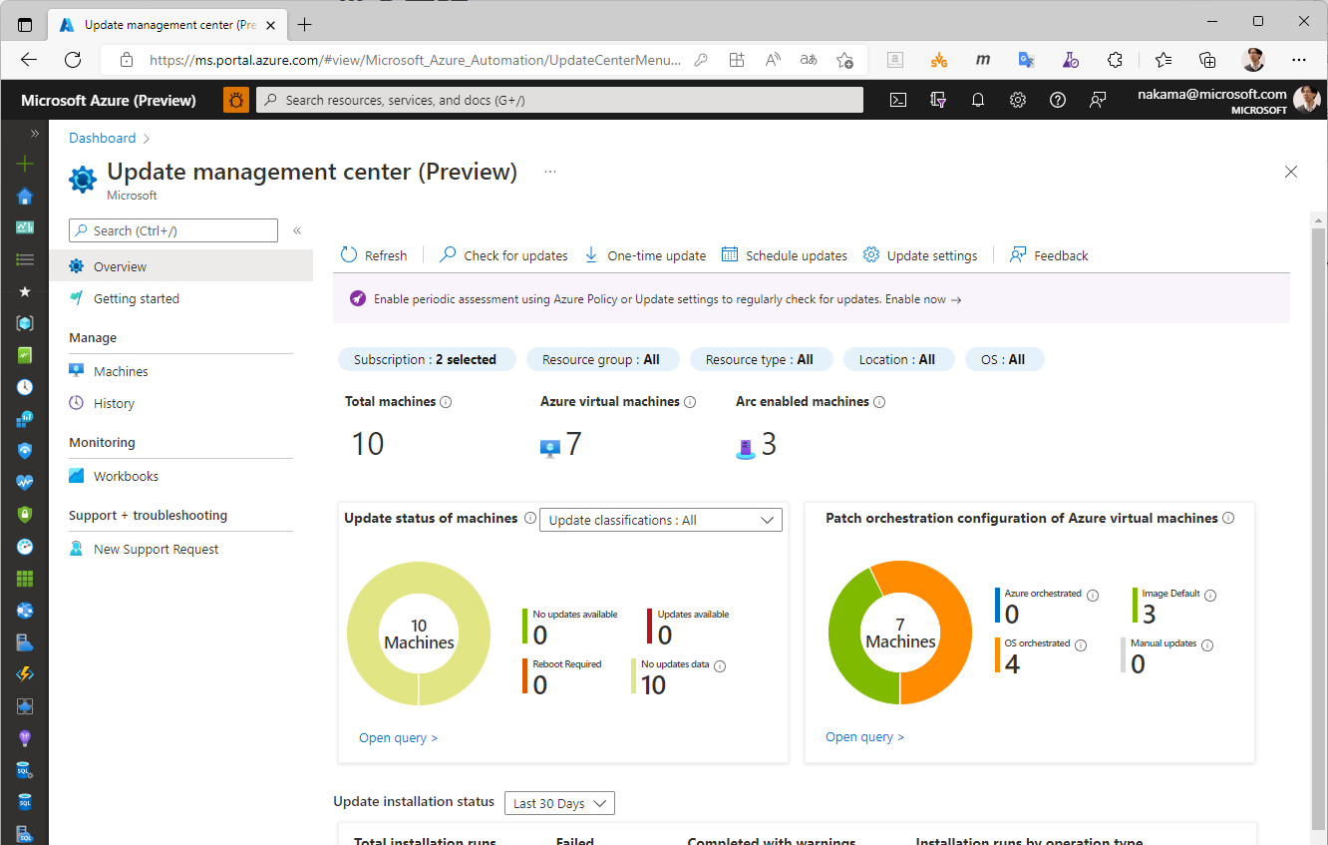
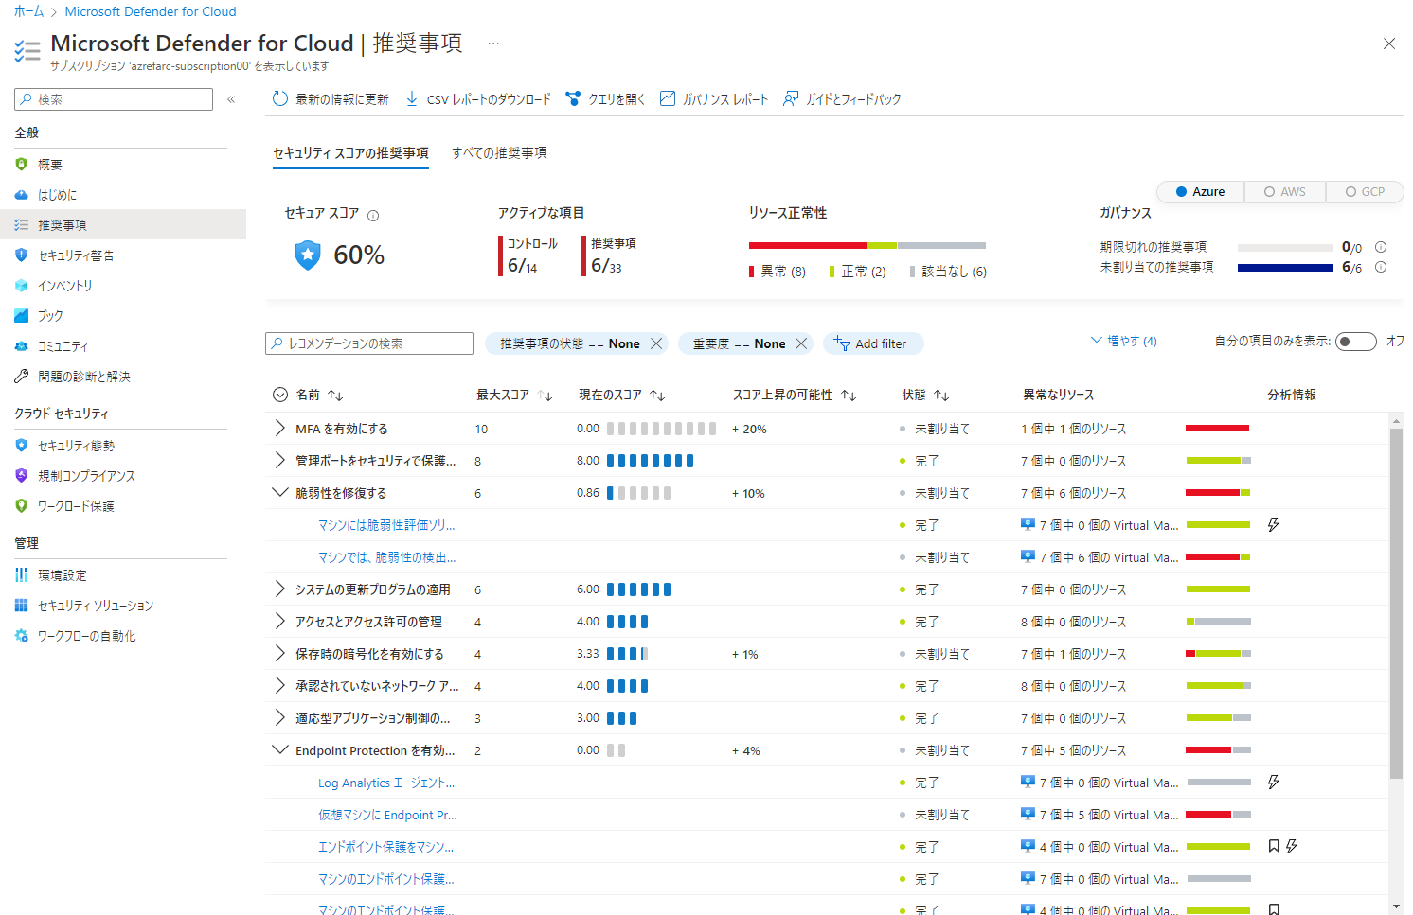

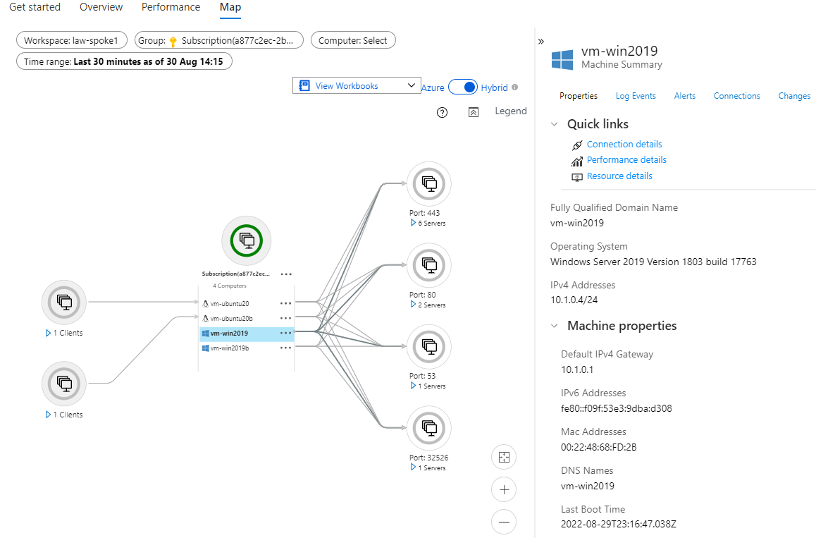
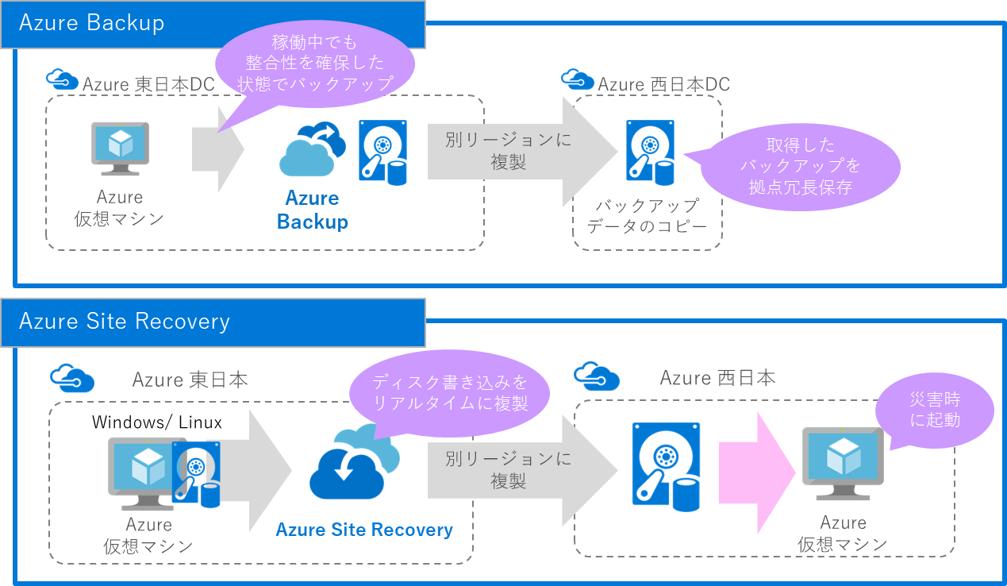

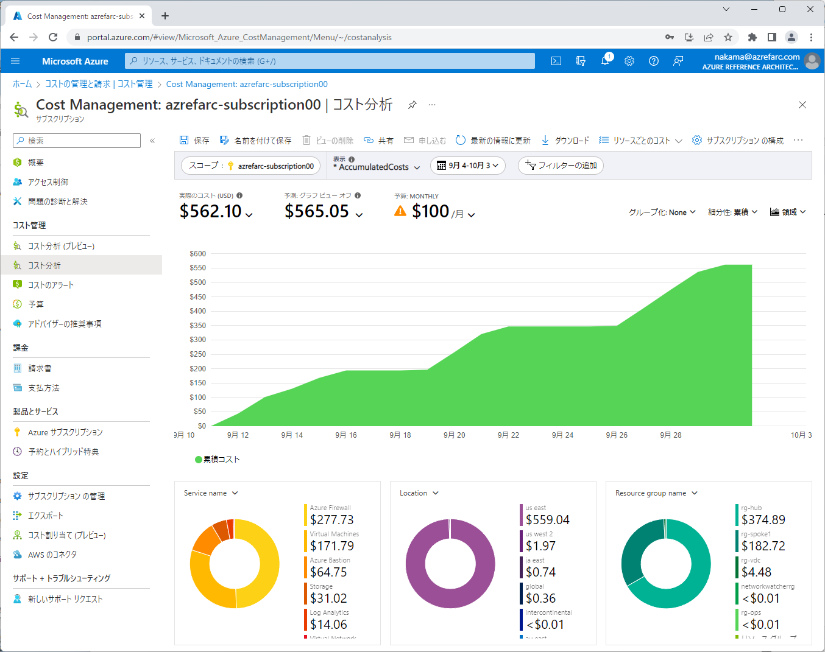
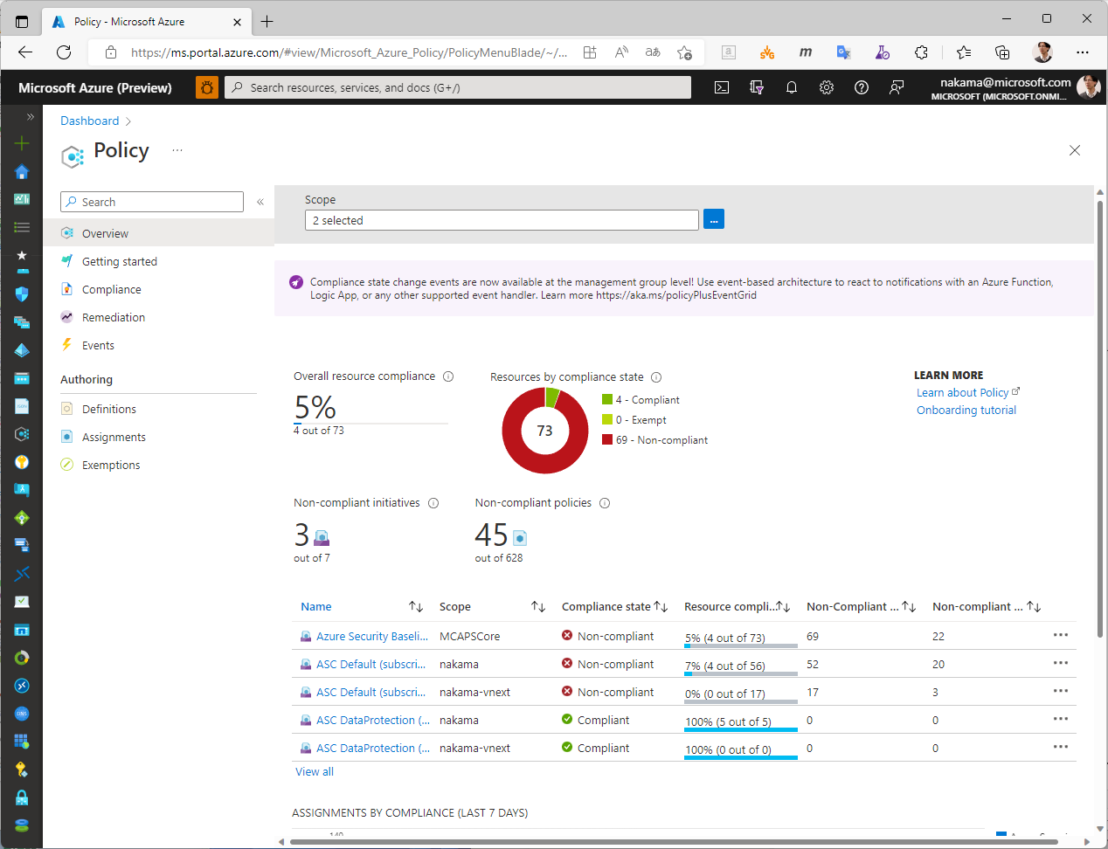
② 運用管理 （Operate）
A. VM の運用管理 （続き）
  Azure では IaaS VM の運用管理に役立つ機能が多数あるので、積極的に活用する
  これらを VM に一括適用する Automanage 機能の利用も検討するとよい
更新管理（パッチ管理） : Update Management Center
Windows, Linux VM のパッチ適用状況
を一括管理できる
Azure VM のゲストエージェントにセンサ
ーが標準で組み込まれているため、追加
のエージェント配布が不要
セキュリティ対策 : Microsoft Defender for Servers
Windows, Linux VM に対して、CSPM・
CWPP 機能を提供するもの
CSPM = 脆弱性を検知・修復する機能
CWPP = 攻撃を検知・報告する機能
世界最大のセキュリティベンダーである
マイクロソフトが提供するソリューション
監視 : Azure Monitor VM Insights
一般的な CPU・メモリ・ディスクなどの監
視に加えて、仮想マシンの「挙動」をより
深く分析するための機能を提供するもの
特にサービスマップ解析機能が便利、通
信しているプロセスとその接続先の情報
が一目瞭然でわかる
バックアップ・DR : Azure Backup & Site Recovery
一般的なオンラインバックアップ機能は
もとより、災害対策にも利用できるサイト
リカバリと呼ばれる機能も提供
サイトリカバリ機能は、オンプレミスから
の災対や仮想マシンの移行などでも利
用できることが多い
課金管理 : Cost Management & Advisor
クラウド破産を防ぐための高度なコスト
分析ツールと、コスト削減のためのアド
バイザー機能を提供
コスト予測に基づいてアラートを発行す
ることもできる
ガバナンス : Azure Policy
仮想マシンの構成設定を強制するため
の仕組みとして Azure Policy （Guest
Machine Configudation）を提供
一部のポリシーについては是正機能も
提供されており、違反しているマシンを
強制的に修正することもできる

Slide 48
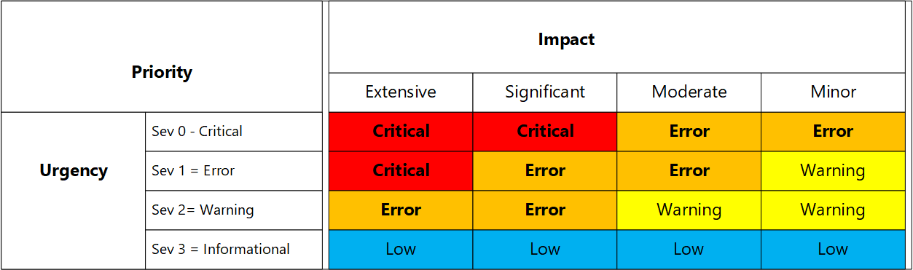
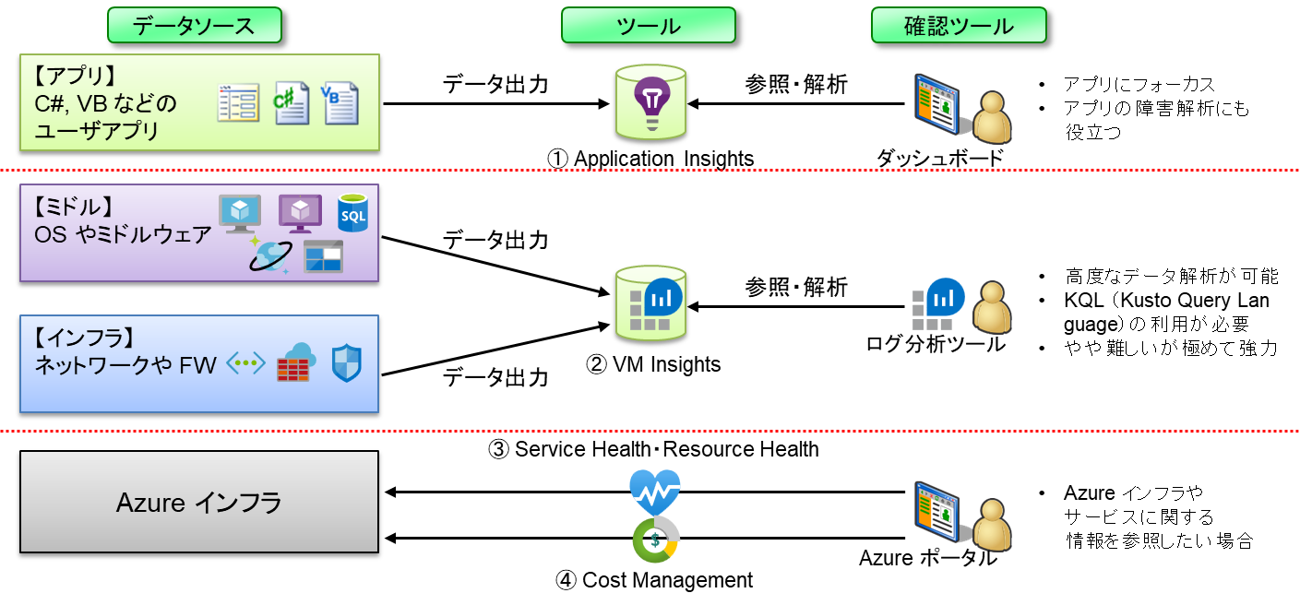
② 運用管理 （Operate）
B. 監視の考え方
  監視の考え方は、ここ 5～10 年で大きく進化しているため、クラウド化の際に見直し・ブラッシュアップすることが望ましい
監視の目的（何を何の目的で監視するのか）
監視の目的（監視目標）は、大別すると以下の 4 つ
これらを分解して、具体的な監視項目に落とし込む
アラート（警告）・通知（Notification）ポリシー
むやみに大量の通知や警告を送ると、実態として機能しなくなってしまうことが多い（アラート疲れと呼ばれる）
このため、異常が検知された場合の、アラート・通知に関する単一のポリシーを定めておくようにする
  重大度（Severity）
  優先度（Priority）
監視目標 | 内容
障害監視（実用性の監視） | サービスを正しく提供できているか
性能・状態・予兆監視（正常性と状態の監視） | システムが適切に動作しているか
コスト監視 | 予期せぬコスト増加が発生していないか
セキュリティ監視 | 安全性が担保されているか、攻撃されていないか
Azure の監視戦略の考え方・整理の仕方
監視は、複数のレイヤーに分けて考える
特に CaaS・PaaS は IaaS の監視とは考え方が異なるため注意する（＝ブラックボックスとしての取り扱いが必要）
可観測性（Observability）
監視項目を設計・改善する際は、Observability という考え方を入れるとよい
［監視（Monitoring）］
事前定義された情報に基づく外形監視データ
既知または予測可能なエラーそのものを監視
していることが多い
ざっくり言えば...
アプリレイヤ → AppInsights
ミドル・インフラレイヤ → VM Insights
Azure インフラ → Service Health
ネットワーク → Network Watcher
課金状態 → Cost Management
［可観測性（Observability）］
システムの内部状態をすべて観測するのは無理
監視しているデータから、どの程度内部状態を
類推できるようになっているかが重要
→ 可観測性を高めるような監視項目を追加していく

Slide 49
② 運用管理 （Operate）
（参考） Azure の IaaS VM の Lift & Shift 時の注意点に
ついては別資料を参照
「IaaS仮想マシンの管理について」（現在作成中）
C. 信頼性（障害回復）の考え方
  クラウドとオンプレミスでは、一般的に可用性目標を達成するための考え方が異なる
    オンプレミスでは、メインフレーム時代からの名残もあり、MTBF 偏重の傾向がある
    クラウドはもともと、「汎用 HW による大規模・安価なサービス提供」を目指していたため、障害やメンテナンス発生時の自律回復性（＝MTTR）を重視する傾向がある
    ※ クラウドでも MTBF を高める取り組みは行われている（液浸サーバの開発など）
  この考え方は PaaS で特に顕著だが、IaaS VM でも基本的には変わらない
    Azure IaaS VM では、様々な技術で MTTR を最小化し、自律回復性を高めている
    半面、既存のオンプレアプリやミッションクリティカルシステムを Lift & Shift する際には注意を要する部分にもなる（→ 次ページ参照）
 | オンプレミスのアプローチ | クラウドのアプローチ
元々の思想は... | （高価でも）壊れにくいハードを使って信頼性を上げる | 一般的なハードウェアを使って信頼性を上げる
信頼性を高めるために重視する指標 | MTBF を長くする（＝なるべく止まらないようにする） | MTTR を短くする（＝仮に止まってもすぐに復旧するようにする）
計画停止時間 | 原則あり | 原則なし
保守（計画メンテ） | 計画停止時間中にシステムを止めて実施する | オンライン時間帯中になるべく影響を最小化しながらやる
止まった場合は... | 人手による復旧 | 原則は自動リカバリ（＝自律回復）
考え方が
異なる！

Slide 50
② 運用管理 （Operate）
C. 信頼性（障害回復）の考え方（続き）
  （参考） 特にレガシーシステムでは「不変性」「壊れない HW・NW」を前提とした開発・運用が多く、Lift & Shift の際には確認・見直しが必要な部分が生じる
    アプリが HW・NW の高可用化機能の利用を前提として書かれていることが多い
    ネットワークレイヤの再設計が必要になる
    インフラやミドルウェアを固定し続けることができないため、開発や運用の変更も必要
メインフレームなどのレガシーシステム
パブリッククラウド
【『不変性』を前提とした開発と運用】
提供される基盤やサービスは、最初に選んだものから原則として「変えない」
セキュリティパッチすら当てないことも
クラウドは高い互換性を保ちながらも
常に進化し続けるため
開発・テスト・運用の変更が必要
開発・運用
スタイル
【止まらない HW・HW を前提としたアプリ】
HW や NW レイヤのフェイルオーバや瞬断の発生を意識せずに作られている
このため HW・NW 障害への耐性がない
そのまま Lift & Shift
できないことも多い
（設定変更やコード修正が必要）
ユーザ
アプリ
ハードウェア
＋ミドルウェア
【無停止ハードウェアの利用】
FT 機（Fault Redundant Hardware、ノンストップサーバ）や、ストレージのミラー機能などをフル活用
【ソフトウェア機能による高可用化】
ハードウェアは汎用品を使い、ミドルウェアの機能によって高可用化を実現
障害発生時はフェイルオーバなどが発生
オープン化に
よる変化
【物理ネットワーク機器の利用】
スイッチやケーブルが「物理的に」存在
L1～L4 の機能をフル活用して冗長化ネットワークや負荷分散が作られている
【SDN の利用】
パブリッククラウドでは L3 SDN が使われていることが多い
NW レイヤの設計が従来と大きく異なる
ネットワーク
クラウド化に
よる変化

Slide 51
② 運用管理 （Operate）
（参考） オンプレ運用管理のクラウド適合の考え方は
以下の資料を参照
運用管理④_オンプレ運用のクラウド適合の考え方
D. 既存のオンプレ運用管理のクラウド適合
  エンプラ系の企業では、通常オンプレとクラウドを併用する形となるため、すでに存在しているオンプレの運用管理との整合性の確保が重要となる
    運用フェーズのことを十分考えずにクラウド化を進めようとした結果、PoC で頓挫するケースが非常に多い
  既存のオンプレ運用管理をクラウド運用へ拡張していく際は、まずクラウド利用がモード 1, 2 どちらに近いのかを考えてみるとよい
    大企業の既存のオンプレ運用管理は ITIL v3 ベースであることが多く、そもそもモード 2 開発に十分対応できていないことも多い
    このためイノベーション領域でのクラウド利用では、ギャップが非常に大きくなる
開発モード | モード 1 開発領域 | モード 2 開発領域
開発スタイル | ウォータフォール | アジャイル, DevOps
クラウドの利用サービス | IaaS 中心 Lift & Shift | PaaS 中心 新規構築
クラウドの利用目的 | 最適化・効率化 | 業務・アプリへの注力
開発スタイル | SIer、請負型開発 | 内製チーム、準委任開発
システムの運用主体 | 運用チーム | 開発チーム（or DevOps チーム）
開発・運用体制の実現方法 | 既存組織・体制・ツールの拡張で実現 | CCoE、出島戦略
クラウド利用時によく起こる課題・Blocker | ツールの泣き別れへの対応が必要 | 既存の重たい運用ルール 運用メンバーの開発知見不足
対策・方針 | 運用チームメンバーのクラウド技術習得 | アプリチームと運用チームの役割分担を検討 既存の運用チームは DevOps インフラ運用へ注力

Slide 52
② 運用管理 （Operate）
D. 既存のオンプレ運用管理のクラウド適合 （続き）
  このため、オンプレ運用管理のクラウド適合（クラウド運用管理への拡張）を考える場合には...
    まずエンタープライズアーキテクチャや IT 戦略に基づいた仕分けを行う
    モード 1, 2 それぞれの領域で、現行のオンプレ運用管理とのギャップを考えていく
会社の IT 全体の To-Be 像の検討、システム開発特性に基づく仕分け
クラウド活用領域
モード 1 領域のシステム
モード 2 領域のシステム
クラウド利用の目的
利用するサービス
コスト削減・効率化・可視化
IaaS
Agile DevOps への適合
PaaS, SaaS
クラウド運用はクラウドネイティブツールを利用するが…
運用管理の枠組みは既存のやり方の延長線で検討
作業は既存のチームで実施
既存の運用チームは Agile DevOps 基盤運用に特化
アプリ開発チーム向けに、規制要件などに基づく運用ガイドを提供
運用管理の適合
アプローチ
運用チームへのスキトラ
連携方式の技術検討・実装
アプリ／運用の境界定義
アプリチーム向けのガイド作成
具体的なアクションの例

Slide 53
② 運用管理 （Operate）
E. バッチ運用
  （良し悪しは別にして）日本のシステムでは、現在でも非常に多くの業務処理・システム処理が、十把一絡げの「バッチジョブ」という形態で実装されている
    本来目指すべき姿は「No Ops」
      バッチジョブの運用管理なんてしたくない（運用コストに直結する）
      24x365、ずっとオンラインであることが望ましい（バックアップもインデックスメンテナンスもすべてオンライン状態下で行われるように設計・運用することが望ましい）
      バッチジョブをゼロにすることはできないが、極力減らすべき
    しかし実態として、「オンライン業務以外の種々雑多な処理」や「オンライン業務のずさんな設計をカバーするための処理」を実装するために、「バッチジョブ」が使われている
      歴史的な経緯やシステム的な制約（他システム連携など）があるため、必要悪な側面もあるが…
      実際の現場では、設計として安易にバッチジョブを利用しすぎる傾向がある
      このため日本の多くのシステムで、非常に重たいバッチジョブの運用管理を行わざるを得ない状況になっている
  クラウド化に際しては、この「バッチジョブ」の解体が大きなテーマになる
    既存のバッチジョブを解体するか？ 解体できるのか？
    新規システム開発であれば比較的対応は容易なものの、従来と同様の設計をしないようにする工夫は必要

Slide 54






② 運用管理 （Operate）
（参考） オンプレバッチジョブのクラウド移行の考え方は
以下の資料を参照
運用管理③_オンプレバッチジョブのクラウド化の考え方
E. バッチ運用（続き）
  クラウドでは、オンプレのようにすべてを一つのバッチジョブ管理システムで賄うという考え方はなく、用途ごとに最適な機能選択が必要になる
  Azure の場合には、業務バッチジョブやシステム管理ジョブの実装を容易化するために、様々な開発技術を提供しているため、適切に使い分けるとよい
業務系バッチジョブ
① Azure Batch
大量の VM を利用した大規模分散計算に利用
② Web Jobs
短時間・簡易な業務ジョブを App Service インフラ上で処理してしまう
③ Functions
短時間・簡易な業務ジョブを、サーバレス環境で処理する
④ Durable Functions
長時間を要する業務バッチ処理を、セーブポイント機能つきで容易に開発できる
システム管理ジョブ
① Automation
主に Azure インフラに対する操作を、Power Shell スクリプトで容易に自動化できる
② Power Automate
Azure インフラに対する操作を、GUI を利用して容易に作成できる
③ Logic Apps
Power Automate とほぼ同等の作業ができ、かつインフラを柔軟に構成することができる
※ ここに示した方法はあくまで
代表的なもののみ。これ以外
にも様々な実装方法がある
例） k8s 上でのDaemonSet や
FaaS ランタイム利用など

Slide 55
③ セキュリティ管理 （Secure）
Azure CAF は組織としてのセキュリティ保護の取り組み方に関する具体的な方法論として、以下の枠組み（フレームワーク）を示している
  非常に多くの事項が説明されているが、特に重要な Tips を以降のページに示す
現場の業務やビジネスと歩調を合わせるべき 3 つの領域
リスクの優先順位付け
ビジネス観点からセキュリティリスクを優先順位付けし、取り組みを進める
よくあるパターンは
  短期 ： 重要資産・データの保護
  中期 ： ゼロトラスト化や技術的負債の清算によるリスク低減
  長期 ： セキュリティを維持・向上しつづける文化の醸成
日常業務への埋め込み
日々のビジネスや IT プロセスの中にセキュリティ作業を埋め込む（＝特別なイベントや作業として扱わない）
多くの組織で問題になるポイントは...
  セキュリティパッチの適用
  サイロ化の防止（特定の組織や人のみがセキュリティに取り組んでいるような状況にならないようにする）
インシデント対応の仕組み作り
インシデント（セキュリティ攻撃）が発生してもビジネスを継続できるような組織や仕組みを作る
「侵害が成功した場合」を前提とした実践的な検討が必要
  インシデント前
  インシデント発生時
  インシデント発生後
Tips
継続的な
改善ループ
Tips
セキュリティに関する規範（ルール・仕組み作り）が必要となる 5 つの領域
Tips
アクセス制御
ゼロトラストベースのアクセスモデルを設計・実装する
JIT, JEA 原則に従った権限管理を行う
セグメンテーション戦略と併せて検討する
セキュリティ運用
攻撃を検出すると共に、対応・回復を支援するための組織や体制（SOC, Security Operation Center）を作る
大量のインシデントを捌く必要があるため、SIEM, SOAR をうまく活用した仕組み作りが必要になる
資産保護
データとシステムを保護
基本的なアブローチは...
  Get Secure : セキュリティ標準の適用（CIS などを適用）
  Stay Secure : セキュリティ状態の維持（パッチ適用などを継続できるようにする）
セキュリティガバナンス
組織のセキュリティ態勢（Security Posture）を継続的に監視・維持・是正できる仕組みを作る
最低限守るべきルール（Compliance）を常に維持しつつ、継続的なセキュリティ改善・向上を続けられるようにする
開発セキュリティ
特に DX/DI 領域のシステム開発では、アジリティやビジネスが優先され、セキュリティが軽視されがち
一連の DevOps プロセスにセキュリティを織り込み、安全性を確保する（DevSecOps と呼ばれる）
Tips
Tips
Tips

Slide 56
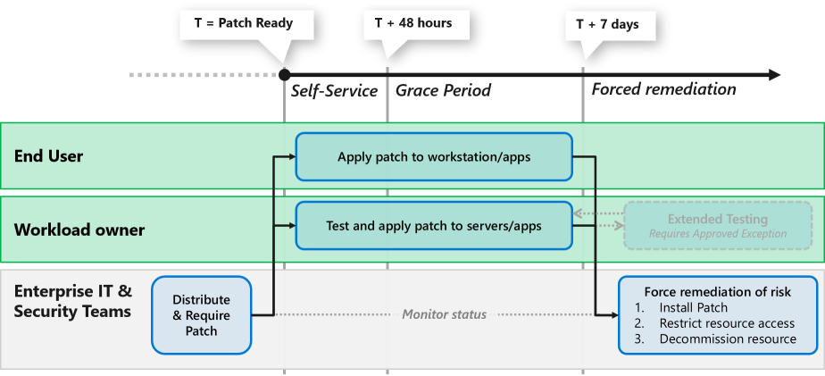
③ セキュリティ管理 （Secure）
Tips & Tricks : セキュリティパッチ適用をいかに強制していくか？
  セキュリティパッチ適用はセキュリティ確保の上で最も重要だが、オンプレミス環境ではパッチ適用を見送ったり遅らせたりしている現場が非常に多い
    10 年以上前と比べてパッチ品質は向上しており、適用のリスクは小さくなっているが...
    ビジネス部門と IT 部門が説明責任やリスクが共有されておらず、IT 側で過剰にリスクが見積られた結果、パッチ適用を忌避しているケースが多い
  ビジネス部門側に、リスクに対する説明責任を正しく課した上で、Self-Service 期間や Grace Period を設定した強制パッチ適用モデルを作っていくことが望ましい
    Self-Service : 原則としてこの期間中にパッチを適用
    Grace Period : 事前テストが必要な場合にはこの期間を使ってテストを実施
    Forced Remediation（強制是正） : 中央 IT 部門側から強制的にパッチ適用

Slide 57
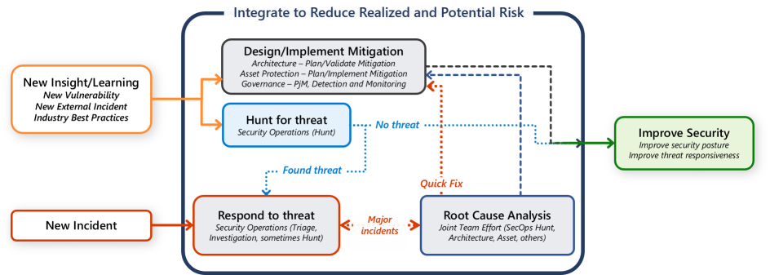
③ セキュリティ管理 （Secure）
Tips & Tricks : セキュリティに関する知見のサイロ化の防止を考える
  セキュリティ対策・対応は、継続的な学習・改善を必要とする
    攻撃手法は絶え間なく開発・改良され続けている
    このため、攻撃から学び、組織として学習・改善を継続し続けることが必要
  この際、セキュリティ対策・対応からの知見を、組織やチームでどのように共有していくかを考えておく必要がある
    実態として、セキュリティ対策・対応が特定のチームや人物にばかり偏ってしまい、知見がサイロ化してしまうことが多い
    セキュリティに関する新しい知見や洞察、ナレッジを共有していく仕組みを考えておく

Slide 58
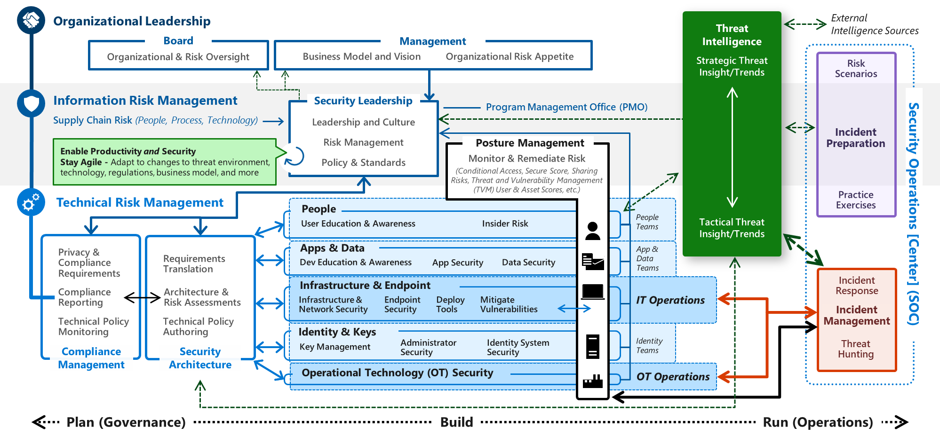
③ セキュリティ管理 （Secure）
Role & Responsibility（職責設計）
Tips & Tricks : セキュリティに関する知見のサイロ化の防止を考える（続き）
  とはいえ、基本的に、誰がどのような役割を負うべきか（R&R）に関しては設計が必要
  組織全体としては以下のような機能が必要
  これらの各機能を誰が遂行するのか、きちんと決めておくことが重要
組織全体としてのセキュリティ管理
［セキュリティ管理のために行うべきこと］
1. ポリシーや標準を決める
2. セキュリティ運用を行う
3. セキュリティアーキテクチャを構築・改善する
4. コンプライアンス管理を行う
5. 人的セキュリティ対策を行う
6. アプリケーションセキュリティや DevSecOps を推進する
7. データセキュリティ管理を行う
8. インフラ及びエンドポイントのセキュリティを管理する
9. ID, 鍵の管理を行う
10. 脅威解析・分析・洞察を行う
11. 脆弱性管理（CSPM）を行う
12. インシデント発生に備えておく

Slide 59
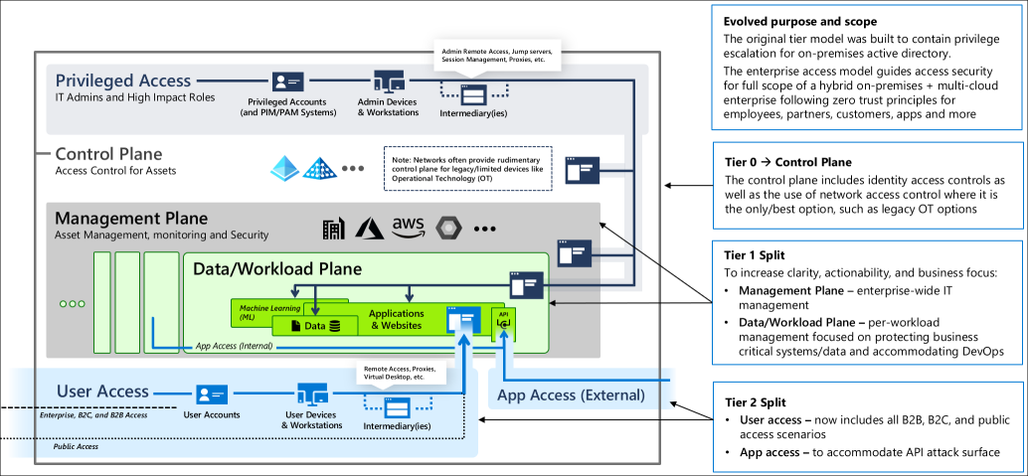
③ セキュリティ管理 （Secure）
※ JIT/JEA は、アクセス権限を付与する際の原則ルール
JIT = Just-in-Time, 必要なときに必要な時間だけ
JEA = Just-Enough-Access, 必要十分な権限だけ
Tips & Tricks : ゼロトラストベースのアクセス制御の方法を検討する
  ゼロトラストセキュリティとは、1 ユーザ 1 ID を徹底し、必要な権限を JIT/JEA 原則に沿って与え、作業をしてもらう方式を指す
  与えるべき権限とその与え方を適
  切に分類・整理しておく必要がある
  が、下図のように 4 レイヤに分類
  して考えると整理しやすい
レイヤ | 位置づけ | 権限の種類 | 付与される権限の具体例
制御プレーン | アクセス制御を管理するレイヤ | AAD, PIM, IAM などを操作する権限 | Global Administrator User Access Admin
管理プレーン | Azure などのクラウドインフラレイヤ | Azure ポータルを操作してリソースを作成・変更・削除する権限 | Contributor VM Contributor Storage Contributor Reader
データ・ワークロードプレーン | VM 内部やデータなどを操作するレイヤ | Azure リソースの中身（データなど）を操作する権限 | VM Admin Access VM User Access db_owner db_datawriter/reader
ユーザアクセス・API アクセス | 業務システムをユーザとして利用するレイヤ | Azure 上のアプリをユーザとして利用する権限 | （AAD 上のエンタープライズアプリケーションで定義されたロール）

Slide 60
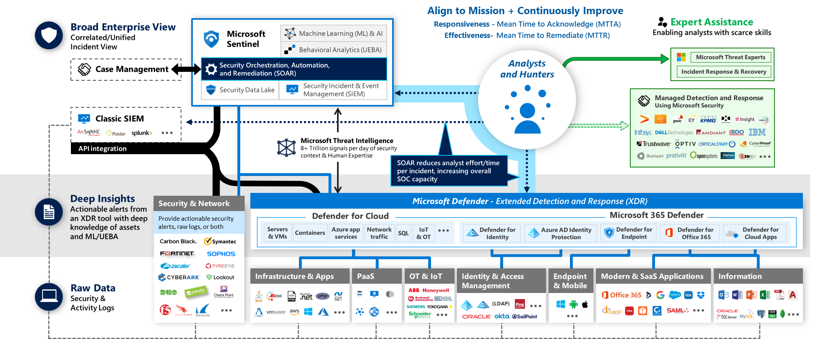
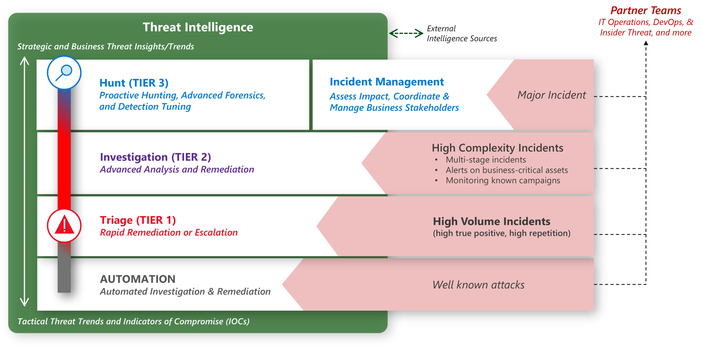
③ セキュリティ管理 （Secure）
Tips & Tricks : セキュリティ運用 （SecOps）について
  大企業では、セキュリティへの対策・対応を進めるため、以下の 2 つの組織を使ってセキュリティ運用を推進している場合がよくある
    SOC （Security Operation Center）（ソック）
      セキュリティインシデントの早期発見（検知）に重点を置いた組織
    CSIRT （Cyber Security Incident Response Team）（シーサート）
      セキュリティインシデント発生時の対応に重点を置いた組織
  どの組織が検知・対応を行うにしても、SIEM や SOAR を活用して、トリアージや自動応答の仕組みを整備していくことが必要
    SIEM （Security Information and Event Management）
      企業内のログを大量に収集・分析し、攻撃の兆候や発生を早期に検出していく仕組み
    SOAR （Security Orchestration, Automation and Response）
      発生したインシデントに対して、定型的なアクションを自動化して対応していく仕組み
各種ログを収集し、分析してセキュリティインシデントを分析する仕組みを構築
（クラウド SIEM/SOAR プラットフォームである Sentinel で実現）
発生したセキュリティインシデントをレベル分け
定型的なものは自動応答し、本質的に難しいものにフォーカス

Slide 61

③ セキュリティ管理 （Secure）
Tips & Tricks : セキュリティガバナンスの考え方について
  セキュリティガバナンス＝セキュリティ態勢を維持・改善するための監督・監視を行う
  この際に、基本的な考え方となるのは...
    各案件で『必ず最低限やるべきルール』を決める ： 規制準拠（Compliance）
    その上で、さらに『継続的な改善』を続ける : 脆弱性管理と対策
セキュリティ対策（案件としての取り組み）
セキュリティ管理（組織としての取り組み）
セキュリティ
対策
脆弱性
（セキュリティホール）を
なくす
（CSPM）
脆弱性管理
（R : リスク管理）
セキュリティ
管理
規制準拠
（C: コンプライアンス）
ポリシー強制
（G: ガバナンス）
攻撃（脅威）に
気付けるように
する
（CWPP）
ログ収集とハンティング
インシデント対応（自動）
インシデント対応（手動）
資産管理 （構成管理）

Slide 62





③ セキュリティ管理 （Secure）
Tips & Tricks : セキュリティガバナンスの考え方について（続き）
  （参考） Microsoft Defender for Cloud は、この考え方に沿って機能を提供している
ポリシー強制
（G: ガバナンス）
脆弱性（セキュリティホール）をなくす（CSPM）
推奨事項 （Recommendations）
クラウドサービスや VM 内の設定などに残っている構成設定上の脆弱性を、修正すべき推奨事項として示す
攻撃（脅威）に気付けるようにする（CWPP）
セキュリティ警告 （Security alerts）
MDfE や ASA などの各種の攻撃検知システム（センサー）から報告された攻撃を通知する
Azure Policy
是正機能
推奨事項や規制・コンプライアンスに対して、是正機能（Fix, Remediation）を提供
脆弱性管理 （R : リスク管理）
セキュリティ態勢 （Security Posture）
各システム（サブスクリプション）でどの程度セキュリティ対策が行われているかを横並び比較する
規制準拠 （C: コンプライアンス）
規制コンプライアンス （Regulatory Compliance）
業界標準として定義されている最低限行うべきセキュリティ対策をきちんと行っているかを確認・レポートする

Slide 63

③ セキュリティ管理 （Secure）
Tips & Tricks : DevSecOps について
  イノベーション領域（DX/DI 領域）では、アプリケーションの開発～リリースのサイクルが極めて短く、「出荷前に製品の安全性を確認する」アプローチでは間に合わない
  一方、ずさんな DevOps プロセスでは攻撃点（Attack Surface）が非常に多く、業務システムそのものよりも開発プロセスへの攻撃の方がやりやすい場合もある
    例） アプリケーションコードにバックドアを仕掛けて、そこからデータを奪取する
  このため、DevOps プロセス全体の安全性を高める取り組みが必要になる
    具体的な取り組み内容 → Azure CAF 資料を参照（「DevSecOps の制御」）
よくある攻撃点
［ライブラリ］
OSS モジュールに
脆弱性を仕込む
［運用環境への攻撃］
事前に仕込んだバックドアを
使って運用環境へ入り込む
［コード脆弱性］
バックドアを仕込む
［設計脆弱性］
攻撃しやすい設計に
してしまう
［開発端末への攻撃］
フィッシングやメールで
開発端末を乗っ取る
［IT インフラへの攻撃］
開発端末、テスト端末、ソースコードレポジトリ、CI/CD システムなどへの攻撃と侵入

Slide 64

③ セキュリティ管理 （Secure）
（重要） Microsoft サイバーセキュリティリファレンスアーキテクチャ （MCRA）
  マイクロソフトは、サイバーセキュリティ実現のアーキテクチャを ppt で提供している
    https://aka.ms/MCRA から ppt としてダウンロードできる
    セキュリティ対策として何をすべきかを俯瞰的に理解することができるイラストが多数掲載されており、非常に参考になる（セキュリティ担当者であれば必読書！）
  含まれている主なトピックは...
    セキュリティ製品群全体像、ゼロトラスト、SecOps、マルチクラウド・クロスプラットフォーム、攻撃チェーン、OT、Azure 組み込みセキュリティ機能群、人材・組織のあるべき論

Slide 65
管理・統制ベースラインの整備 まとめ
クラウド環境を安全・適正な状態に保つために、以下 3 つの軸で整備を進める
① 統制 （Govern）
ガバナンス ＝ 守るべき基準・規範 ＋ 守らせる仕組み
クラウドでは以下の 5 つの領域について、守るべき基準と守らせる仕組みを作る
コスト管理規範
セキュリティ規範
リソース一貫性規範
ID ベースライン規範
デプロイ高速化規範
② 運用管理 （Operate）
クラウド環境の運用管理でまず最初に取り組む領域は以下の 3 つ、これを段階的に拡充していく
特に問題になりやすいのは VM の運用管理
日本国内では既存のオンプレ運用との適合やバッチ適用強制なども課題になりやすいので注意する
資産管理とモニタリング
（障害／性能・状態・予兆／コスト／セキュリティ監視）
コンプライアンス維持
（パッチ適用、構成ポリシー適用）
リソース保護
（バックアップとセキュリティ）
③ セキュリティ管理 （Secure）
現場業務やビジネスとの歩調を合わせつつ、セキュリティに関する規範を整備する
既存のオンプレ運用とのギャップが大きいケースもあるため、特にセキュリティガバナンスやセキュリティパッチ適用強制、SecOps、 DevSecOps などについてはしっかり検討することが必要
アクセス制御
セキュリティ運用
資産保護
セキュリティガバナンス
開発セキュリティ

Slide 66
3. 人材・組織論

Slide 67
組織・人材論 Agenda
Azure CAF では、クラウド導入を効果的に進めるための組織・人材論について解説している
  精神論的な話ではなく、具体的な組織モデルやそのメリデメなどを詳細に解説
  欧米で作られた資料であるにもかかわらず、日本にもそのまま適用できる内容が多い
    例） Hiring 戦略（採用戦略）ではなく、Skilling 戦略（育成戦略）が書かれている
    例） 実際の導入で発生する変革への抵抗に関する話も、極めて日本的
  本資料では、Azure CAF で語られている組織・人材論の要点を解説する
（注意） Azure CAF の和訳では "整理" となっているが、これは誤訳
  原文は "Organize"（＝Organization（組織）の元の動詞）
  正しくは「人材・組織を適切に編成する」「人材を適切に組織化する」の意味

Slide 68
① 人材・組織編成 （Organize）
クラウド導入では、社内人材のスキルやクラウド活用の状況に合わせて、組織構造を変化させていく必要がある
  クラウド導入の大目標は「自社主導型 IT への回帰」、社内のエンジニアがコストセンターではなくビジネスイネーブラになっていく必要がある
  その状況に向けて、組織を段階的にどのように変えていくのかの戦略が必要になる
クラウド推進体制の作り方
クラウド推進体制の作り方は大別して以下の 3 つ
  既存の組織（Command & Control 型）に合わせる
  V-Team モデルで進める
  上記のミックスで進める
無理に既存の組織構造に合わせる必要はない
  多くのケースではミックス型で推進されている
  例） クラウド導入 V-Team を社内有識者を集めて作る
クラウド利活用に必要な機能・役割
クラウド利活用に必要な役割は以下、検討上の抜け漏れがないかをよく確認する
  クラウド利活用の戦略立案
  クラウドシステム構築作業
  リスク管理・ガバナンス
  既存の運用管理との整合
  クラウド運用作業
  クラウド利活用の社内コンサル（CCoE）
  クラウド共通基盤の構
  築・運用・レベルアップ
  自動化技術の利用推進
  データ利活用
  セキュリティ維持・管理
チーム編成の段階的な拡充・成熟
最終ゴールは自律的な自社主導型 IT の推進だが、そこに向かっていく段階をイメージしておくことが重要
例としては...
RACI マトリックス作成の必要性
どのチームが何の役割を担っているのかを、RACI マトリックスにより整理しておく
Azure CAF では、様々な組織モデルに対して RACI のサンプルが提供されている
R | Responsible | 実際の作業者
A | Accountable | 最終意思決定・責任者
C | Consulted | アドバイスする人
I | Informed | 状況の報告先
A → R → C → I の順に整理
A は必ず単一組織（人）でなければならない
最初はクラウド導入チームと
クラウドガバナンスチームの
2 つから始める
最終ゴールは各部門による
自発的な利用と、CCoE による
ガバナンス＋コンサル支援

Slide 69
① 人材・組織編成 （Organize）
Tips & Tricks : クラウド利活用に必要な機能・役割
  Azure CAF では、組織全体として必要になる機能として以下の 10 個を定義
  それぞれが行うべき作業に加えて、必要となるスキル、期待される主な成果物を解説
  これらの機能について、「誰が実施するのか」 「誰が責任を持つのか」 「誰がサポートするのか」などを明確化する必要がある（→ RACI マトリクスに整理する）
英語 | 意訳 | 具体的な作業
cloud strategy functions | クラウド利活用の戦略立案 | 関連部署・メンバーを巻き込んでクラウド利活用戦略を整理する ビジョンの確立、Business Justication の整理、IT 資産の最適化戦略の立案などを実施
cloud adoption functions | システムの実構築作業 | 実際にクラウド上にシステムを構築する（＝技術的に手を動かす）
cloud governance functions | リスク管理・ガバナンス | ビジネスリスクを分析し、ポリシー（必須ルール）の整備とガバナンス（ガードレール）の構築を推進する 定常的にコンプライアンス準拠状況とリスクを分析し、報告と見直しを行う
central IT functions | 既存の運用管理との整合 | 既存の運用管理（主にオンプレ）の仕組みに、クラウドの運用管理やガバナンスの仕組みを組み入れていく ※ 特に、社外のコンプライアンス要件（金融・公共など）などがある場合には、中央 IT 部門の仕組みとの整合や組み込みが必要になる
cloud operations functions | クラウド運用作業 | IT の監視・復旧・是正に力点を置いた従来型の運用ではなく、クラウドならではの利点（CaaS/PaaS, CI/CD/DevOps など）を引き出すために必要になる、クラウド特有の運用作業を行う クラウドネイティブツール（Azure Portal, Azure DevOps など）をフル活用した運用作業を行う
cloud center of excellence functions | クラウド利活用の社内コンサル（CCoE） | スピード（アジリティ）と安全性（ガバナンス）を両立させるための様々な取り組みを行う 例えば以下のような作業を実施 cloud adoption 領域 : 設計支援、cloud strategy 領域 : 戦略立案支援、cloud governance 領域 : ガードレール設計構築支援、cloud platform 領域 : 共通基盤レベルアップ支援、cloud automation 領域 : 自動化技術の社内普及促進
cloud platform functions | クラウド共通基盤の構築・運用・レベルアップ | Azure ランディングゾーン（共通基盤）の構築とレベルアップを行う
cloud automation functions | 自動化技術の利用推進 | IaC, CI/CD などの各種自動化ツールをフル活用するためのノウハウ集積・展開や、テンプレート作成・配布などを行う
cloud data functions | データ利活用 | クラウドを活用したデジタル変革の要となる、データ利活用を推進するための作業を行う インフラ構築だけでなく、EA （データアーキテクチャ）整備、データエンジニアによるデータ整備、さらにデータサイエンティストやビジネスアナリストによるデータ分析・解析なども含まれる
cloud security functions | セキュリティ維持・管理 | クラウド利用に伴うセキュリティリスクを抑え、改善していくための作業を行う 具体的な作業としては、 1. ポリシーや標準を決める、2. セキュリティ運用を行う、3. セキュリティアーキテクチャを構築・改善する、4. コンプライアンス管理を行う、5. 人的セキュリティ対策を行う、6. アプリケーションセキュリティや DevSecOps を推進する、7. データセキュリティ管理を行う、8. インフラ及びエンドポイントのセキュリティを管理する、9. ID, 鍵の管理を行う、10. 脅威解析・分析・洞察を行う、11. 脆弱性管理（CSPM）を行う、12. インシデント発生に備えておく

Slide 70




① 人材・組織編成 （Organize）
Tips & Tricks : チーム編成の段階的な拡充・成熟
  最終ゴールは自律的な自社主導型 IT の推進だが、一足飛びには到達しない
  例） チーム編成の段階的な拡充・成熟の流れの具体例としては...
第 1 段階
クラウドを利用する PJ チームと、クラウドガバナンスチームの 2 つのみで推進
PJ チームが業務システム構築を進める一方で、ガバナンスチームが将来を見越しながら、
安全性確保のためのガードレールの整備を並行して進めていく
第 2 段階
先行する PJ のクラウド利用が成功すると、全社的に戦略を明確化しながら、複数の PJ を
立ち上げて並走させるようになっていく
クラウド運用作業も、集約・効率化が必要になってくるため、クラウド運用チームが明確に
編成され、複数の業務システムの運用監視を横断的にサポートしていくようになる
まだクラウド利用が限定的なため、オンプレ運用とは切り離して考えることが可能
第 3 段階
さらにクラウド利用が進み、基幹系システムなどの重要ワークロードがクラウドに乗るように
なってくると、既存のオンプレ運用管理とのすり合わせが必要になってくる
ガバナンスチームの役割を、既存のオンプレ運用管理チームとすり合わせると共に、既存の
IT 部門スタッフ（オンプレスキル）をクラウドシフトさせるなどの取り組みを進めることになる
第 4 段階
クラウド運用とオンプレ運用がうまく融合してくると、ガバナンスチームの役割も変わってくる
クラウド利活用のメリットをより大きく引き出すため、CCoE チームがクラウドガバナンスや
共通基盤改善、自動化推進、セキュリティ維持、案件支援などを下支えいく形になる

Slide 71

① 人材・組織編成 （Organize）
Tips & Tricks : チーム編成の段階的な拡充・成熟（続き）
  前述の例は、あくまで Azure CAF で取り上げられている一例であり、実際のお客様でこの通りになるわけではない
  ただし、注意すべき点がいくつかある
最終ゴールは「自律的な自社主導型 IT の推進」
最終ゴールとして目指すべき状態は、
  現場主導型 IT、セルフサービス型でのクラウド活用が進んでいる
  同時にガードレールが整備されていて、ガバナンスが効いている
この状態にどのようなロードマップで辿り着くかが課題
Azure CAF CCoE とそれが目指している理想像
日本国内で語られている CCoE の位置づけと、Azure CAF の CCoE は位置づけが違うことがある
  日本国内の CCoE : クラウド利活用の牽引役として編成された、ドリームチーム的な位置づけ
  Azure CAF の CCoE : 裏方として機能し、現場が自然と安全利用できるようにするイネーブラの位置づけ
（言葉の定義であるためどちらが優れているというわけではないが）最終的に目指す理想像は下図の右側
従来型の IT
クラウド利活用で目指す姿
各チームの責任を RACI で明確化する
誰が Accountability （説明責任、最終的な決定権と責任）を持つのかを明確化することは非常に重要
  この設計が不適切だと、従来からよくある IT 部門や運用部門への無茶振り・丸投げが発生してしまう
強制と制御
イネーブラとサポート
チーム | 業務システムの構築 | 戦略との整合性確保 | 変更管理 | 業務システムの運用 | ガバナンス | 共通基盤の改善 | 共通基盤の運用 | 自動化推進
クラウド導入チーム | 責任 | 責任 | 責任 | 責任 | 相談 | 相談 | 相談 | 通知
クラウド ガバナンス チーム | 相談 | 通知 | 通知 | 通知 | 責任 | 責任 | 責任 | 責任
責任は中央に一元化
自由と責任が委譲される

Slide 72





① 人材・組織編成 （Organize）
人材・組織編成を進める際には、以下の点に注意するとよい
技術スキル育成に力を入れる
デジタル変革（DX/DI）を牽引するのはプラクティショナー（実践者）
  口だけの人、評論家、手配師、単純労働者は不要
  手を動かせる人、構想をカタチにできる人が、新しいビジネスを具現化する
そのためには技術スキルの育成に力を入れる必要がある
アウトソース戦略をしっかり考える・見直す
昨今語られる「内製回帰」は、開発作業すべてを内製化するという意味ではない
  すべての開発を内製化するのは非現実的
  選択と集中が必要
「自律的な自社主導型 IT」を進められるようになるためには、コア領域の人材を外部に依存してはならない
  現在の IT の空洞化は、長年に渡る過度なアウトソースにより発生している
  「外部にアウトソースしてはいけないものは何か？」をしっかり考えることが重要
手配師
技術的な推進力
（Tech Intensity）
挑戦と成長
（Growth Mindset）
単純労働者
Practitioner
（実践者）
現場メンバーにもコスト意識を持たせる
ビジネス観点で見た場合、クラウドの利活用推進の大きなアジェンダには、ほぼ必ずコスト削減は含まれる
  アジリティなどの他の要素もあるが...
  ビジネス観点ではコスト削減はほぼ常に求められる
コスト意識に長けた人員を増やしていくための取り組みを組織的に行うようにする
IT サイロや IT フィーフダムを解体する
クラウド化を推進する場合に、既存 IT 組織・部門との摩擦が生じるのは当然だが、「摩擦」と「抵抗」は違う
特に問題なのは IT サイロと IT フィーフダム、これらについては何らかの方法での対処が必要 → 次ページ
コストの可視化
（Visibility）
ショーバックモデルなどによるコスト開示
FinOps
コスト分析に基づく最適化
コストの最適化・見直し
（Optimization）
コストの説明責任
（Accountability）
事業部門側での ROI 検討
健全な IT 組織
サイロ化した IT 組織
封建国家がいる IT 組織

Slide 73
① 人材・組織編成 （Organize）
Tips & Tricks : IT サイロと IT フィーフダム（封建国家）
  クラウドシフトにより会社を大きく変えていこうとすると、必ず何らかの摩擦が発生する
  IT サイロや IT フィーフダムが発生すると、「正しい方向への変化」に難色を示される場合があり、対策が必要になる
健全な IT チーム
IT サイロ
IT フィーフダム
※ フィーフダム（fiefdom）とは...
封建国家や封土のこと
独立自治権を持った固有領土
（日本の場合だと「藩」）
［状態］
IT 部門（システム子会社など）に複数のチーム・組織が存在している
マイクロカルチャー、小規模かつ自律したチームが有機的に互いを支えあう
チーム間での摩擦は発生するが、正しい方向への変化を受け入れることや、新しい挑戦には前向き
［状態］
ある技術に特化した開発チームが、個別最適化されたやり方で独自ツールを作って推進してしまう
よくある例） DX 開発チーム（独自ルールで開発・運用を推進してしまい、会社全体としての標準化・最適化・ガバナンスに難色を示す）
特定技術に関しては超プロフェッショナル、自部門だけであれば困っていない
［処方箋・解決のヒント］
「自分たちは特定分野のプロ」という意識が強い場合が多い → 本質的には技術好き、新しい類似技術に触れてもらうなどにより全体に巻き込む
［状態］
自分たちのチームにしか興味がなく、そのチーム（領土と権力）をどう守るかだけに最適化されてしまったケース
よくある例） クラウド導入に対して反発するデータセンタ運用チーム（自分たちの仕事がなくなる or 変わることに対する恐れ）
［処方箋・解決のヒント］
チームリーダー・マネージャが原因、かつ既存権益をタテに取って抵抗することが多いため、一筋縄ではいかない
リーダーやマネージャを入れ替えたり、別チームに異動させる方法もあるが、彼らの思考スタイルを変えられれば、全体に対して非常によい影響を与える
このため、心理的安全性を確保した上で、全社的な変革の取り組みに巻き込んでいくなどの方法を検討してみるとよい
挑戦と成長 （Growth Mindset）
現状維持と停滞 （Fixed Mindset）

Slide 74
組織・人材論 まとめ
クラウドシフトを通して自律的な自社主導型 IT の推進を目指していくためには、組織・人材をどのように編成していくかの議論を避けては通れない
  自社のコア事業領域を正しく定義し、アウトソースする領域を正しく選択する
  人材を育成し、自走型の組織にしていくためのロードマップを描いて取り組んでいく
組織成長の過程では、必ず「摩擦」や「抵抗」が発生する
  IT サイロ、IT フィーフダムの問題は必ず発生する
  "Fixed Mindset" から "Growth Mindset" へと
  社員の考え方や文化を変えていくことが必要
最終段階
技術的な推進力
（Tech Intensity）
途中段階
挑戦と成長
（Growth Mindset）
Practitioner
（実践者）
手配師
［クラウド利用に必要な機能］
・クラウド利活用の戦略立案
・クラウドシステムの構築
・リスク管理・ガバナンス
・既存の運用管理との整合
・クラウド運用作業
・クラウド利活用の社内コンサル（CCoE）
・クラウド共通基盤の構築・運用・レベルアップ
・自動化技術の利用推進
・データ利活用
・セキュリティ維持・管理
［役割分担（RACI マトリックス）］
どのチームが Accountability を持つのかを明確化
健全な成長を促すように設計
単純労働者
初期段階
チーム | プロジェクトチーム | ガバナンス チーム
業務システムの構築 | 責任 | 相談
戦略との整合性確保 | 責任 | 通知
変更管理 | 責任 | 通知
業務システムの運用 | 責任 | 通知
ガバナンス | 相談 | 責任
共通基盤の改善 | 相談 | 責任
共通基盤の運用 | 相談 | 責任
自動化推進 | 通知 | 責任

Slide 75
まとめ

Slide 76
Azure CAF : クラウド利活用における『転ばぬ先の杖』
Azure CAF では大別して以下の 3 つのことがフレームワーク化されている
  1. プロジェクトの進め方 ： どこから着手して何をやるのか？
  2. 管理統制ベースライン整備 : 環境を適正な状態に保つために何を整備するのか？
  3. 人材・組織論 ： 1, 2 に必要な作業や役割をどのように組織に割り当てるのか？
  これに加えて、より具体化された実践的な情報が多数掲載されている
1. Azure を利用する
プロジェクトの進め方
戦略立案
（Strategy）
戦術立案・
計画策定
（Plan）
共通基盤構築
（Ready）
業務システム
構築・移行
（Adopt）
2. 管理・統制のための
ベースラインの整備
統制
（Govern）
運用管理
（Operate）
セキュリティ管理
（Secure）
3. 人材・組織論
人材・組織編成
（Organize）
上記に加えて、より具体化された実践的な情報として...
クラウド導入物語（Adoption Journey）
クラウド利用目的別解説
共通基盤構築（ランディングゾーン構築）でやるべきことリスト
シナリオ別の CAF ガイド
意思決定ガイド（具体的な設計方法や判断方法）
アンチパターン集（エンプラあるある・クラウドあるあるリスト）

Slide 77
（参考） Azure CAF リソースインデックス
※ 以下は代表的なもののみ、詳細が必要な場合は Azure CAF の原文を読むことを推奨
カテゴリ | 情報 |  | URL
基本リファレンス | Azure CAF |  | https://learn.microsoft.com/ja-jp/azure/cloud-adoption-framework/
 | Azure Architecture Center |  | https://learn.microsoft.com/ja-jp/azure/architecture/
 | Azure W-AF |  | https://learn.microsoft.com/ja-jp/azure/architecture/framework/
プロジェクトの進め方 | ① 戦略立案 | 戦略評価ツール | https://learn.microsoft.com/ja-jp/assessments/?mode=pre-assessment&id=8fefc6d5-97ac-42b3-8e97-d82701e55bab
 |  | 戦略・計画テンプレート | https://raw.githubusercontent.com/microsoft/CloudAdoptionFramework/master/plan/cloud-adoption-framework-strategy-and-plan-template.docx
 | ② 戦術立案・計画策定 | ADO テンプレート生成ツール | https://learn.microsoft.com/ja-jp/azure/cloud-adoption-framework/plan/template
 | ③ 共通基盤構築 | ランディングゾーン構成図 | https://raw.githubusercontent.com/microsoft/CloudAdoptionFramework/master/ready/enterprise-scale-architecture.vsdx
 |  | Azure ランディングゾーンアクセラレータ | https://learn.microsoft.com/ja-jp/azure/cloud-adoption-framework/ready/landing-zone/#azure-landing-zone-accelerator
 | ④ 業務システム構築・移行 | Azure マイグレーションガイド | https://learn.microsoft.com/ja-jp/azure/cloud-adoption-framework/migrate/azure-migration-guide/?tabs=MigrationTools
 |  | Azure イノベーションガイド | https://learn.microsoft.com/ja-jp/azure/cloud-adoption-framework/innovate/innovation-guide/
統制・管理ベースライン整備 | ① 統制 | ベンチマークツール | https://cafbaseline.com/
 |  | ガバナンステンプレート | https://learn.microsoft.com/ja-jp/azure/cloud-adoption-framework/resources/tools-templates#govern
 | ② 運用管理 | IaaS VM 管理ガイド | （作成中）
 |  | Azure 運用管理の考え方 | （作成中）
 | ③ セキュリティ管理 | セキュリティベンチマーク | https://learn.microsoft.com/ja-jp/security/benchmark/azure/overview
 |  | MCRA | https://aka.ms/MCRA
人材・組織論 | RACI マトリックスサンプル |  | https://learn.microsoft.com/ja-jp/azure/cloud-adoption-framework/organize/raci-alignment
 | 技術トレーニングインデックス |  | https://learn.microsoft.com/ja-jp/azure/cloud-adoption-framework/organize/suggested-skills
その他 | シナリオ別 CAF ガイド |  | https://learn.microsoft.com/ja-jp/azure/cloud-adoption-framework/scenarios/overview
 | アンチパターン集 |  | https://learn.microsoft.com/ja-jp/azure/cloud-adoption-framework/antipatterns/antipatterns-to-avoid
 | ツール・テンプレインデックス |  | https://learn.microsoft.com/ja-jp/azure/cloud-adoption-framework/resources/tools-templates

Slide 78

利用条件：
本書に関するすべての権利は、Microsoft Corporationおよびその関連会社（以下、マイクロソフト）が保有しています。本書は情報提供のみを目的としており、本資料に記載されている情報は、本資料作成時点での情報となります。
状況等の変化により、内容は変更される場合があります。マイクロソフトによる事前の承諾がない限り、本書の全部または一部を複製、改変、翻案、再頒布、公衆送信、貸与、譲渡したり、第三者に開示または共有することは、認められません。
マイクロソフトは、本書の内容について何ら保証するものではなく、本書の使用に関連してお客様、お客様の関連会社、または第三者に生ずる間接的、付随的、結果的な損害（営業機会や営業情報の損失などを含む）について一切責任を負いません。
本書の中で例として使用されている企業、名前およびデータは、特に記述がない限り、架空のものです。
© 2022 Microsoft Corporation. All rights reserved.
本書に記載した情報は、本書各項目に関する発行日現在の Microsoft の見解を表明するものです。Microsoft は絶えず変化する市場に対応しなければならないため、ここに記載した情報に対していかなる責務を負うものではなく、提示された情報の信憑性については保証できません。
本書は情報提供のみを目的としています。 Microsoft は、明示的または暗示的を問わず、本書にいかなる保証も与えるものではありません。
すべての当該著作権法を遵守することはお客様の責務です。Microsoft の書面による明確な許可なく、本書の如何なる部分についても、転載や検索システムへの格納または挿入を行うことは、どのような形式または手段 (電子的、機械的、複写、レコーディング、その他)、および目的であっても禁じられています。これらは著作権保護された権利を制限するものではありません。
Microsoft は、本書の内容を保護する特許、特許出願書、商標、著作権、またはその他の知的財産権を保有する場合があります。Microsoft から書面によるライセンス契約が明確に供給される場合を除いて、本書の提供はこれらの特許、商標、著作権、またはその他の知的財産へのライセンスを与えるものではありません。
© 2022 Microsoft Corporation. All rights reserved.
Microsoft, Windows, その他本文中に登場した各製品名は、Microsoft Corporation の米国およびその他の国における登録商標または商標です。その他、記載されている会社名および製品名は、一般に各社の商標です。

